Slide 1
生物统计基础

Slide 2
课程目的
数据描述
数据（连续，二叉，分类，时序）|图像表示|描述数据|相关
基础统计
均值，方差|置信区间[confident interval]|p-value
统计检验
t-test[两样本]|95%置信区间|
试验设计
随机区组设计|RCT（randomized clinical trial）
ANOVA[ANalysis Of VAriance]
多样本的差异检验|F
回归分析[regression analysis]
截距|回归参数|多元回归
Logistic regression
Odds|Odds ratio|logit
生存分析
Time-event|KM|95%置信区间

Slide 3

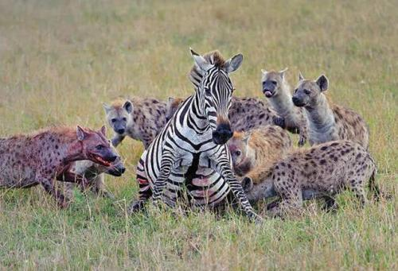
现代药物开发程序
1 发现化合物 [组合化学，基因芯片；高通量技术，假阳性控制；约1/10000有效]
2 非临床研究 [动物实验，生物统计分析]
3 申请临床研究 [药物临床试验批文]
I 期 [10~100例，人体耐受性试验，只选择健康受试者；淘汰~30%]
II 期 [100~500例，治疗作用的初步评价] 通过前两期临床的研究，开发单位对试验药物的受益风险比进行评估
III 期 [X例，统计功效计算；II-III淘汰~50%-55%] 上市许可
IV期 临床试验不良反应监测
盈利期，约5-7年。专利保护结束，仿制药冲击市场。

Slide 4
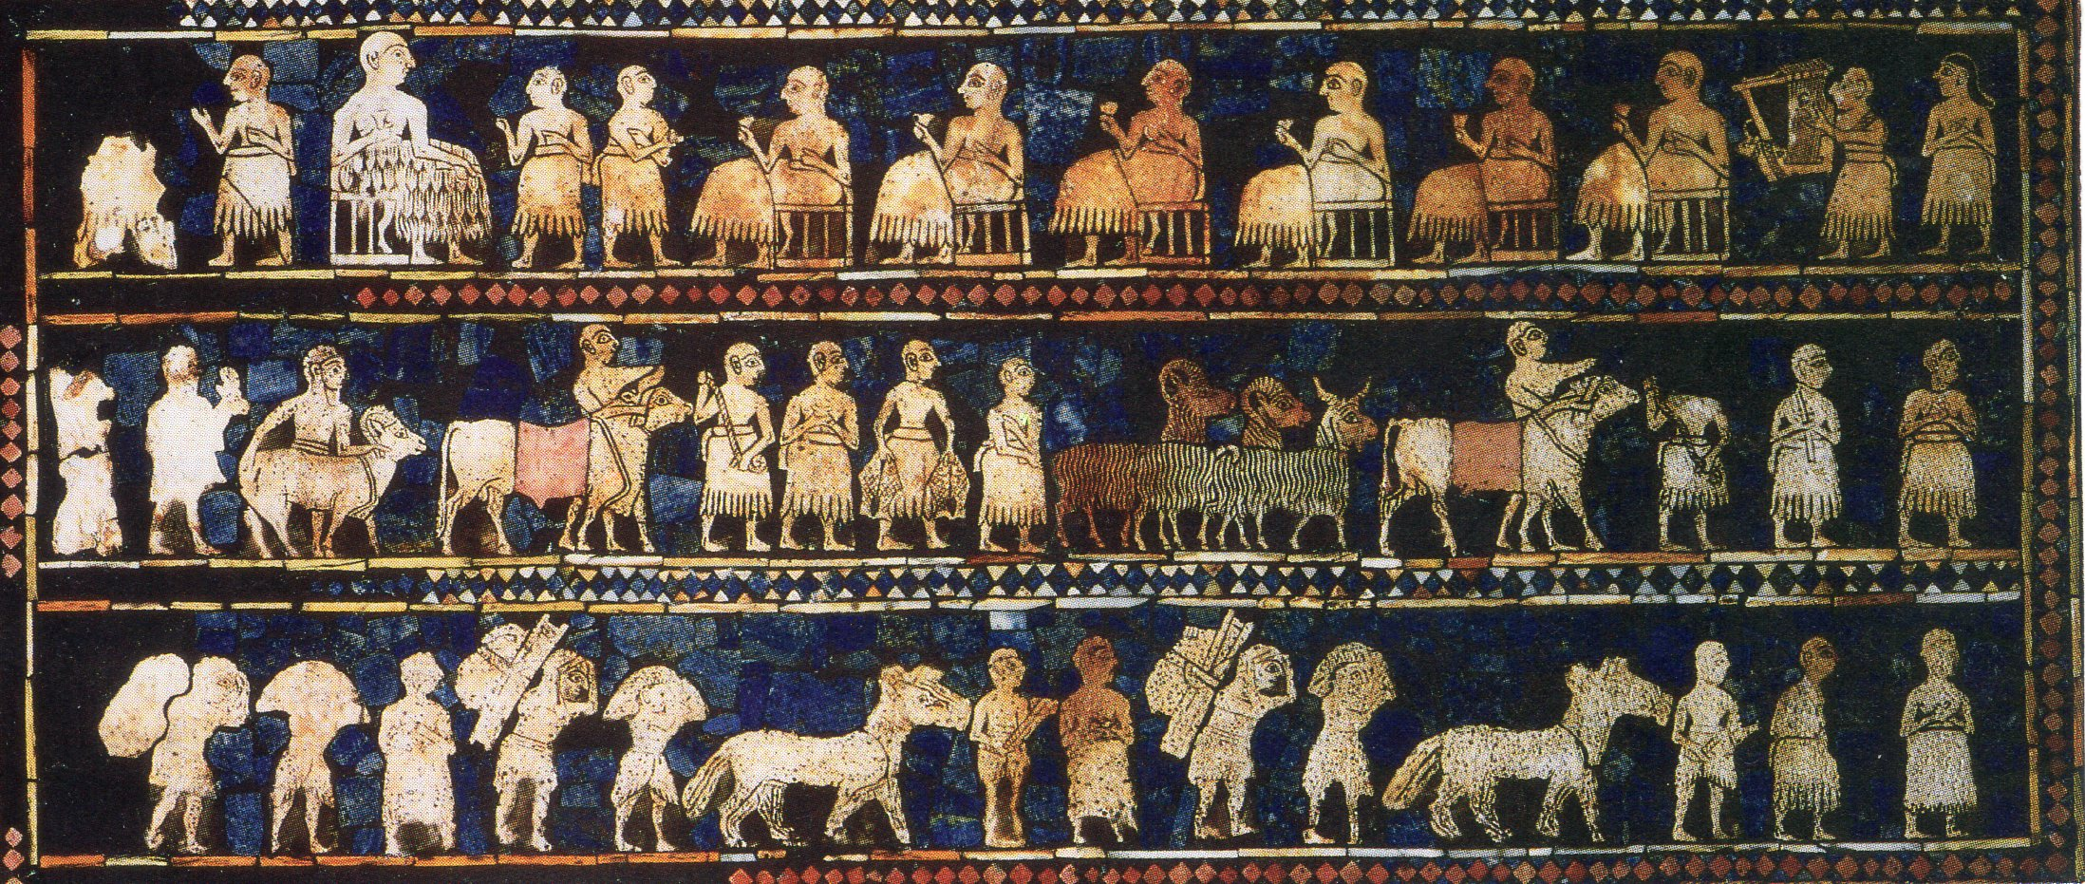

猎药之路—“止痛药”
苏美尔人用未成熟鸦片果实制作鸦片：碾压、收集汁液、晒干、磨粉，鸦片
16世纪 帕拉赛尔苏斯(Paracelsus): 酒精提取，鸦片酊
18世纪 莱顿大学化学系教授莫尔(Mohr)：复方樟脑酊
18世纪 托马斯·杜佛(Thomas Dover)：杜佛化散（鸦片和吐根）
1826年 德国药剂师弗里德里希·史透纳(Friednich Serturner)：从鸦片中提取出活性成分“吗啡”(摩尔甫斯，Morpheus)；1827年 德国达姆施塔特的天使药房(Angel Pharmacy，1668年创立)大规模生产吗啡，药房主人Emanual Merck
1897年 拜耳(Bayer)研发出“止咳药” 海洛因

Slide 5
历史事件
奎宁、青蒿素[从金鸡纳到化学，“青蒿”vs“黄花蒿”]
阿司匹林[柳树皮，“七步之内有解药”？]
青霉素[对面有家奶酪店]
链霉素[1947年，第一个正规临床试验诞生，统计学闯入医学]

Slide 6
药物的博弈
市场
一个药物的专利期为20年
开发过程平均14年左右，真正获利期大概5-7年
专利过期之后，市场份额被各类仿制药夺走
第三世界
随着开发成本上升，应对第三世界的药物开发不利
针对特殊人群（孕妇、儿童）的药物开发也有困难
灵丹妙药吗
一吃就是好生意？
抗生素
细菌与药物的武器竞赛

Slide 7
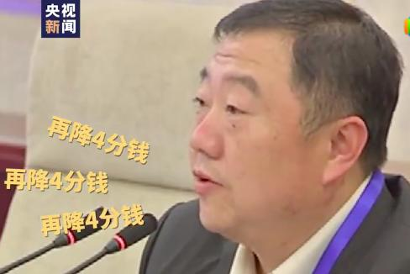
医保
“按照规定，此次谈判的协议有效期截至2021年12月31日。 有效期内，如有同通用名药物(仿制药)上市，医保部门将根据仿制药价格水平调整该药品的支付标准，也可以将该通用名纳入集中采购范围。 如出现国家重大政策调整或药品市场实际价格明显低于现行支付标准的，国家医保局将与企业协商重新制定支付标准并另行通知。” 国家医疗保障局、人力资源社会保障部印发《关于将2019年谈判药品纳入乙类范围的通知》（医保发〔2019〕65号）

Slide 8
古今中外疗法
放血疗法[盖伦]
水蛭疗法
砒霜疗法[利文斯通]
水银疗法
蛆疗法
鸦片
“洋葱上撒盐可以治疗烧伤”
针灸
拔过罐
人参
西方古代心脏复苏 锯开肋骨，手伸进胸膛，按捏心脏
现代心肺复苏 仰面平躺 开放气道 人工呼吸、胸外按压
中国古法：掐人中，家里有条件还可以灌参汤
Notes:
P45 洋葱+盐

Slide 9
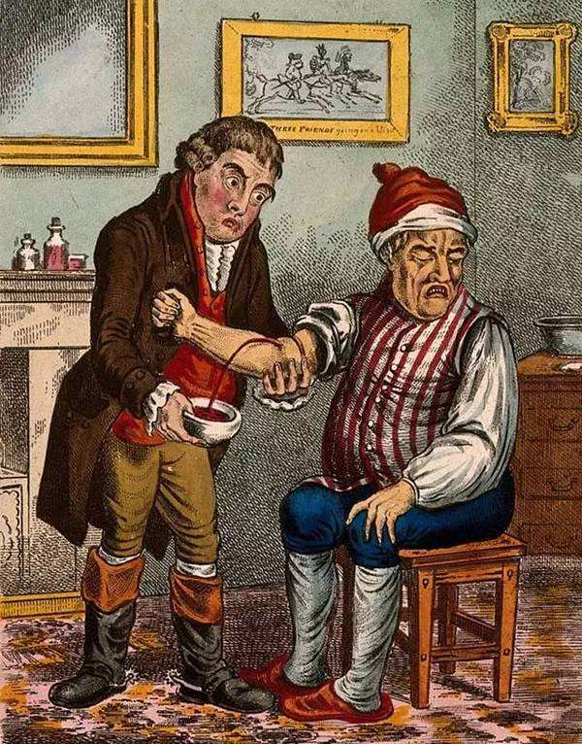
华盛顿的血，不太流的出来了
1799.12.12，雨雪，淋雨，没换衣服就吃完饭
12.13, 不舒服，家里蹲一天
12.14 2~3am，“老婆，我有点不舒服~” 早上，叫来庄园主管，放血1/3升 午饭前，第一个医生到，放血 1又1/4升 晌午，第二个医生到，放血1升 水银让他腹泻，药物让他呕吐 滚烫的杯子覆在他的肌肉上，吸出充血的水泡 晚上，再次切开血管(静脉或者动脉~)。血不大流的出来了耶~ 人体总共约5升血~，放掉一半还能撑这么久，革命军人身体好
12.14 晚上，“伙计们，不麻烦你们了！” 10pm, 美国国父华盛顿死了

Slide 10
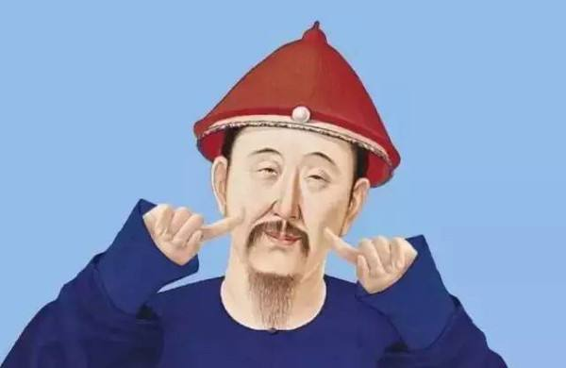
康熙的小幸运
1693年，康熙三十一年，康熙得了疟疾，
宫廷太医无法医治
两名传教士献上金鸡纳霜（奎宁）
康熙被治愈，第二次与死神擦肩而过
Notes:
包括毛泽东，也在井冈山时期，得过疟疾，然后被治愈。

Slide 11
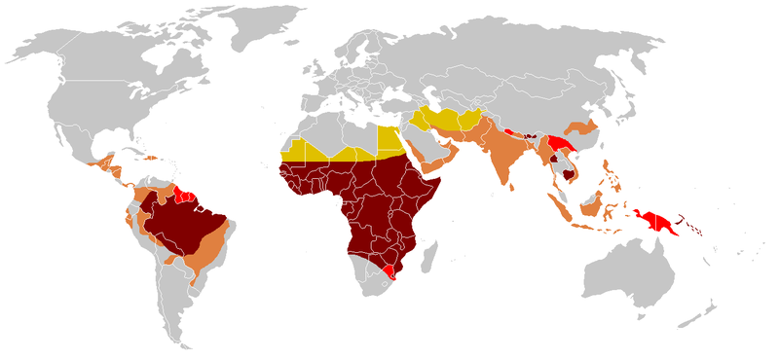
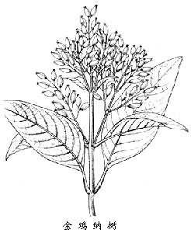
找药
古今中外，都受到疟疾困扰。
主要靠蚊子传播。
这种疾病具有标志性的发冷和发热周期，症状辨识度高，即使记录者并不了解其病因。
引起疟疾的是一种寄生性原生单细胞微生物，疟原虫（Plasmodium)。
这种疾病感染人类的历史非常久远，以至于我们中的很多人在进化中获得了防御基因[地中海贫血症]。
主要集中在热带地区

Slide 12

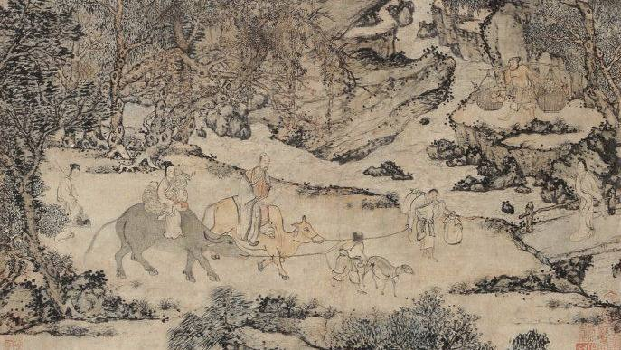
药物发现的中国例子
麻沸散 《后汉书·华佗传》载：“若疾发结于内，针药所不能及者，乃令先以酒服麻沸散，既醉无所觉，因刳(kū，剖开)破腹背，抽割积聚（肿块）。” 华佗的《青囊经》失传！
屠呦呦受葛洪典籍《肘后备急方》启发，成功提取出青蒿素，被誉为“拯救2亿人”的发现。 杭州宝石山的“葛岭”相传是葛洪炼丹处 “青蒿一握，以水二升渍，绞取汁，尽服之”

Slide 13
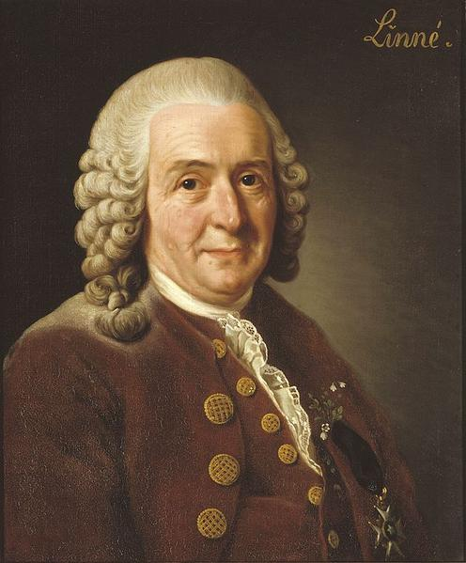
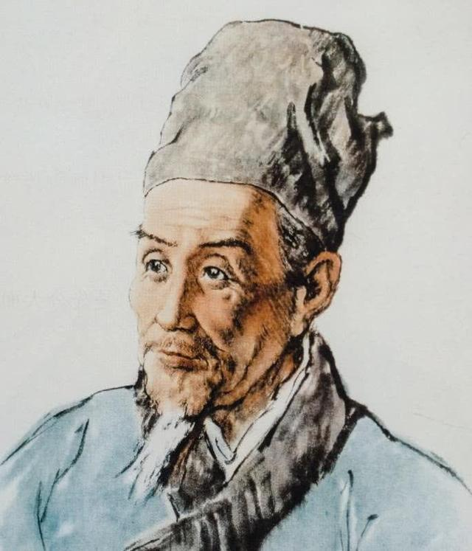
《本草纲目》的分类系统（比林奈的分类系统早）： 16部的名称和顺序为： 水部、火部、土部、金玉部[属于无机物]、 草部、谷部、菜部、果部、木部、服器部[植物]、 虫部、鳞部、介部、禽部、兽部和人部[动物]。
1735年发表了最重要的著作《自然系统》， 1737年出版《植物属志》， 1753年出版《植物种志》，建立了动植物命名的双名法，对动植物分类研究的进展有很大的影响。
卡尔·冯·林奈
“双名法”
1707-1787
李时珍
1518-1593

Slide 14
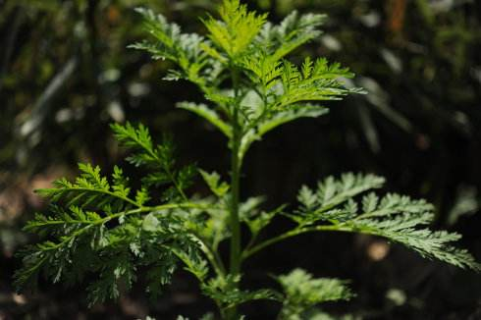
青蒿
中医药典中有“青蒿”，“黄花蒿” 李时珍又在青蒿之后新立“黄花蒿”的名目
从植物分类体系 Artemisia annua L. (黄花蒿) Artemisia carvifolia L. (青蒿)
而“青蒿素”从黄花蒿中提炼

Slide 15
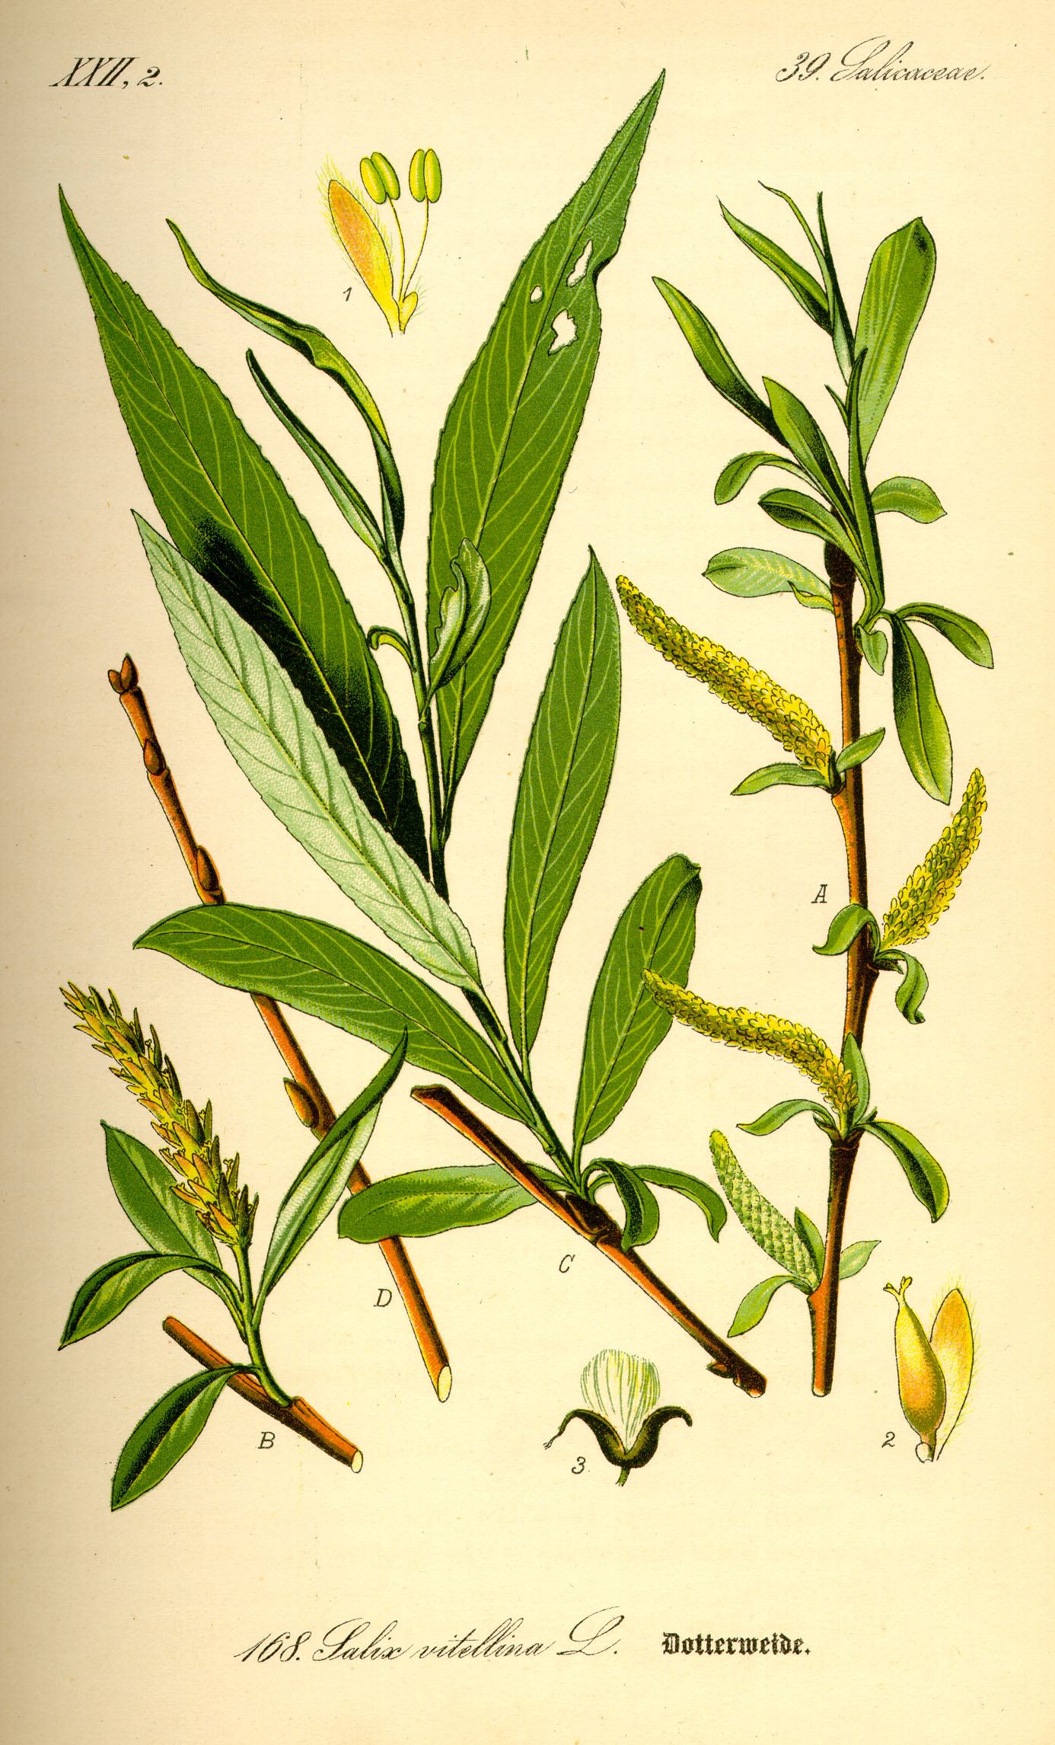
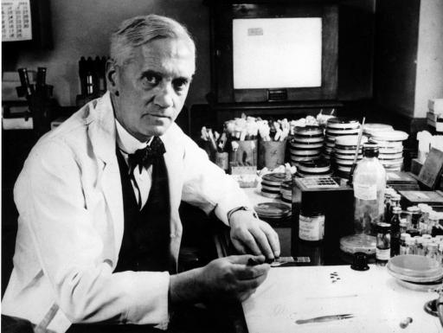
国外例子
水杨酸-阿司匹林
奎宁 （金鸡纳霜）[治好了康熙的疟疾]
柑橘-治疗坏血病
青霉素的发现

Slide 16
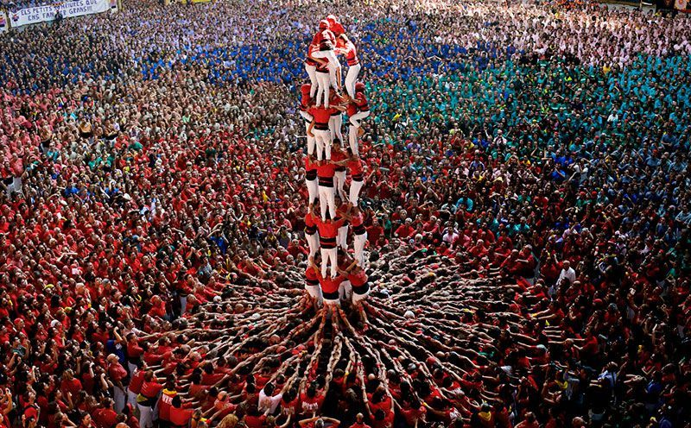
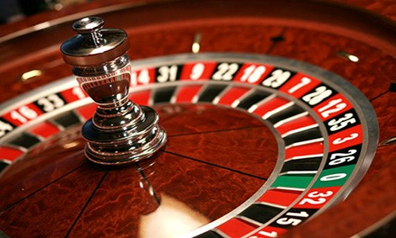
人类的天赋：组织与风控
中国的例子也好，外国的例子也好，都有很强的随机性和运气成分
相对于零散发现，人类的天赋在于组织化地、系统地去发现，并且在这个过程中懂得如何控制分险，平衡受益

Slide 17
现代药物开发程序
1 发现化合物 [组合化学，基因芯片；高通量技术，假阳性控制；约1/10000有效]
2 非临床研究 [动物实验，生物统计分析]
3 申请临床研究 [药物临床试验批文]
I 期[10~100例，人体耐受性试验，只选择健康受试者；淘汰30%]
II 期[100~500例，治疗作用的初步评价] 通过前两期临床的研究，开发单位对试验药物的受益风险比进行评估
III 期[X例，统计功效计算；II-III淘汰50%-55%] 上市许可
IV期临床试验不良反应监测
盈利期，约5-7年。专利保护结束，仿制药开始冲击市场。

Slide 18
频率学派vs贝叶斯学派
概率是什么？ 频率学派的主战场是可重复事件 抛100枚硬币硬币，重复1000次 不可重复事件呢？ 天气预报呢？明天下雨概率30%？ 火箭发射呢？发生成功率99.9%？
信息 孕妇生男生女的概率？ 淘宝如何推荐你要买的物品？

Slide 19
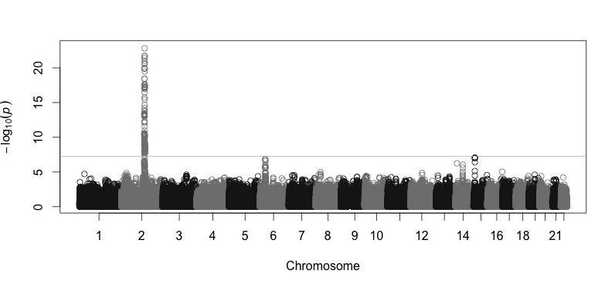
神农
神农尝百草：是神话，也是人类与食物的共进化的寓言

Slide 20
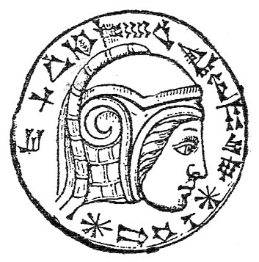
最早的药物试验
巴比伦尼布甲尼撒二世[Nebuchadnezzar II，605/604~562 BCE]: [《圣经》 但以理书1:8-16] 试验分两组：一组吃蔬菜和水，另一组吃宫廷“御膳”+酒。 10天后，前者看上去更好。
《本草图经》
相传欲试上党人参者，当使二人同走，一与人参含之，一不与，度走三、五里许，其不含人参者，必大喘，含者气息自如者，其人参乃真也。

Slide 21
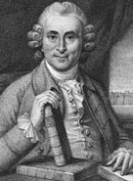
James Lind (1716-1794)
1740年，英国远征美洲，攻打西班牙人，6船1900人，400人生还，大多死于维生素C缺乏症
苏格兰医生，海军军医，被坏血病(scurvy) 困扰
1747.5.20 HMS Salisbury上12名坏血病船员的治疗 两两配对，分6对 苹果汁，海水，大蒜+芥末+辣根 醋，橘子+柠檬 结论：柑橘类获胜！ [柠檬类的作用之前已经知道；这个试验40年后海军军部才在战舰上配备柠檬汁]
5.20日，国际临床实验日
细看起来，其实Lind并不知道其所进行试验的真正意义，也对柑橘类疗效十分疑惑。也没有能够很好地说服其他医生，所以要几十年后，维生素C的疗法才被海军采用 [P147]

Slide 22
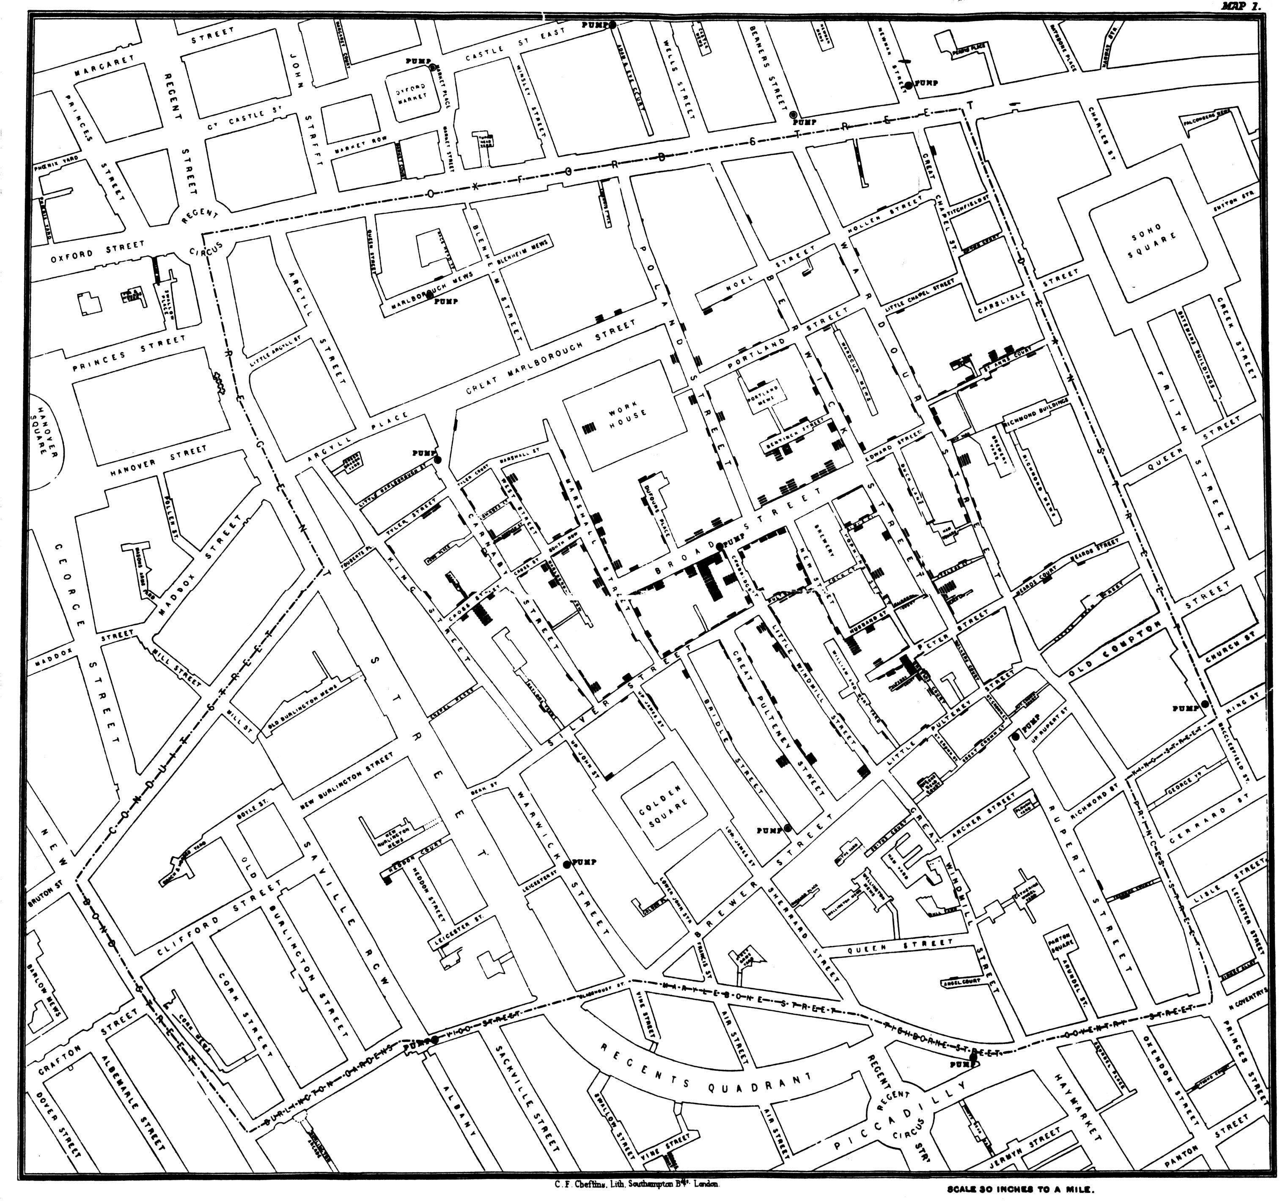
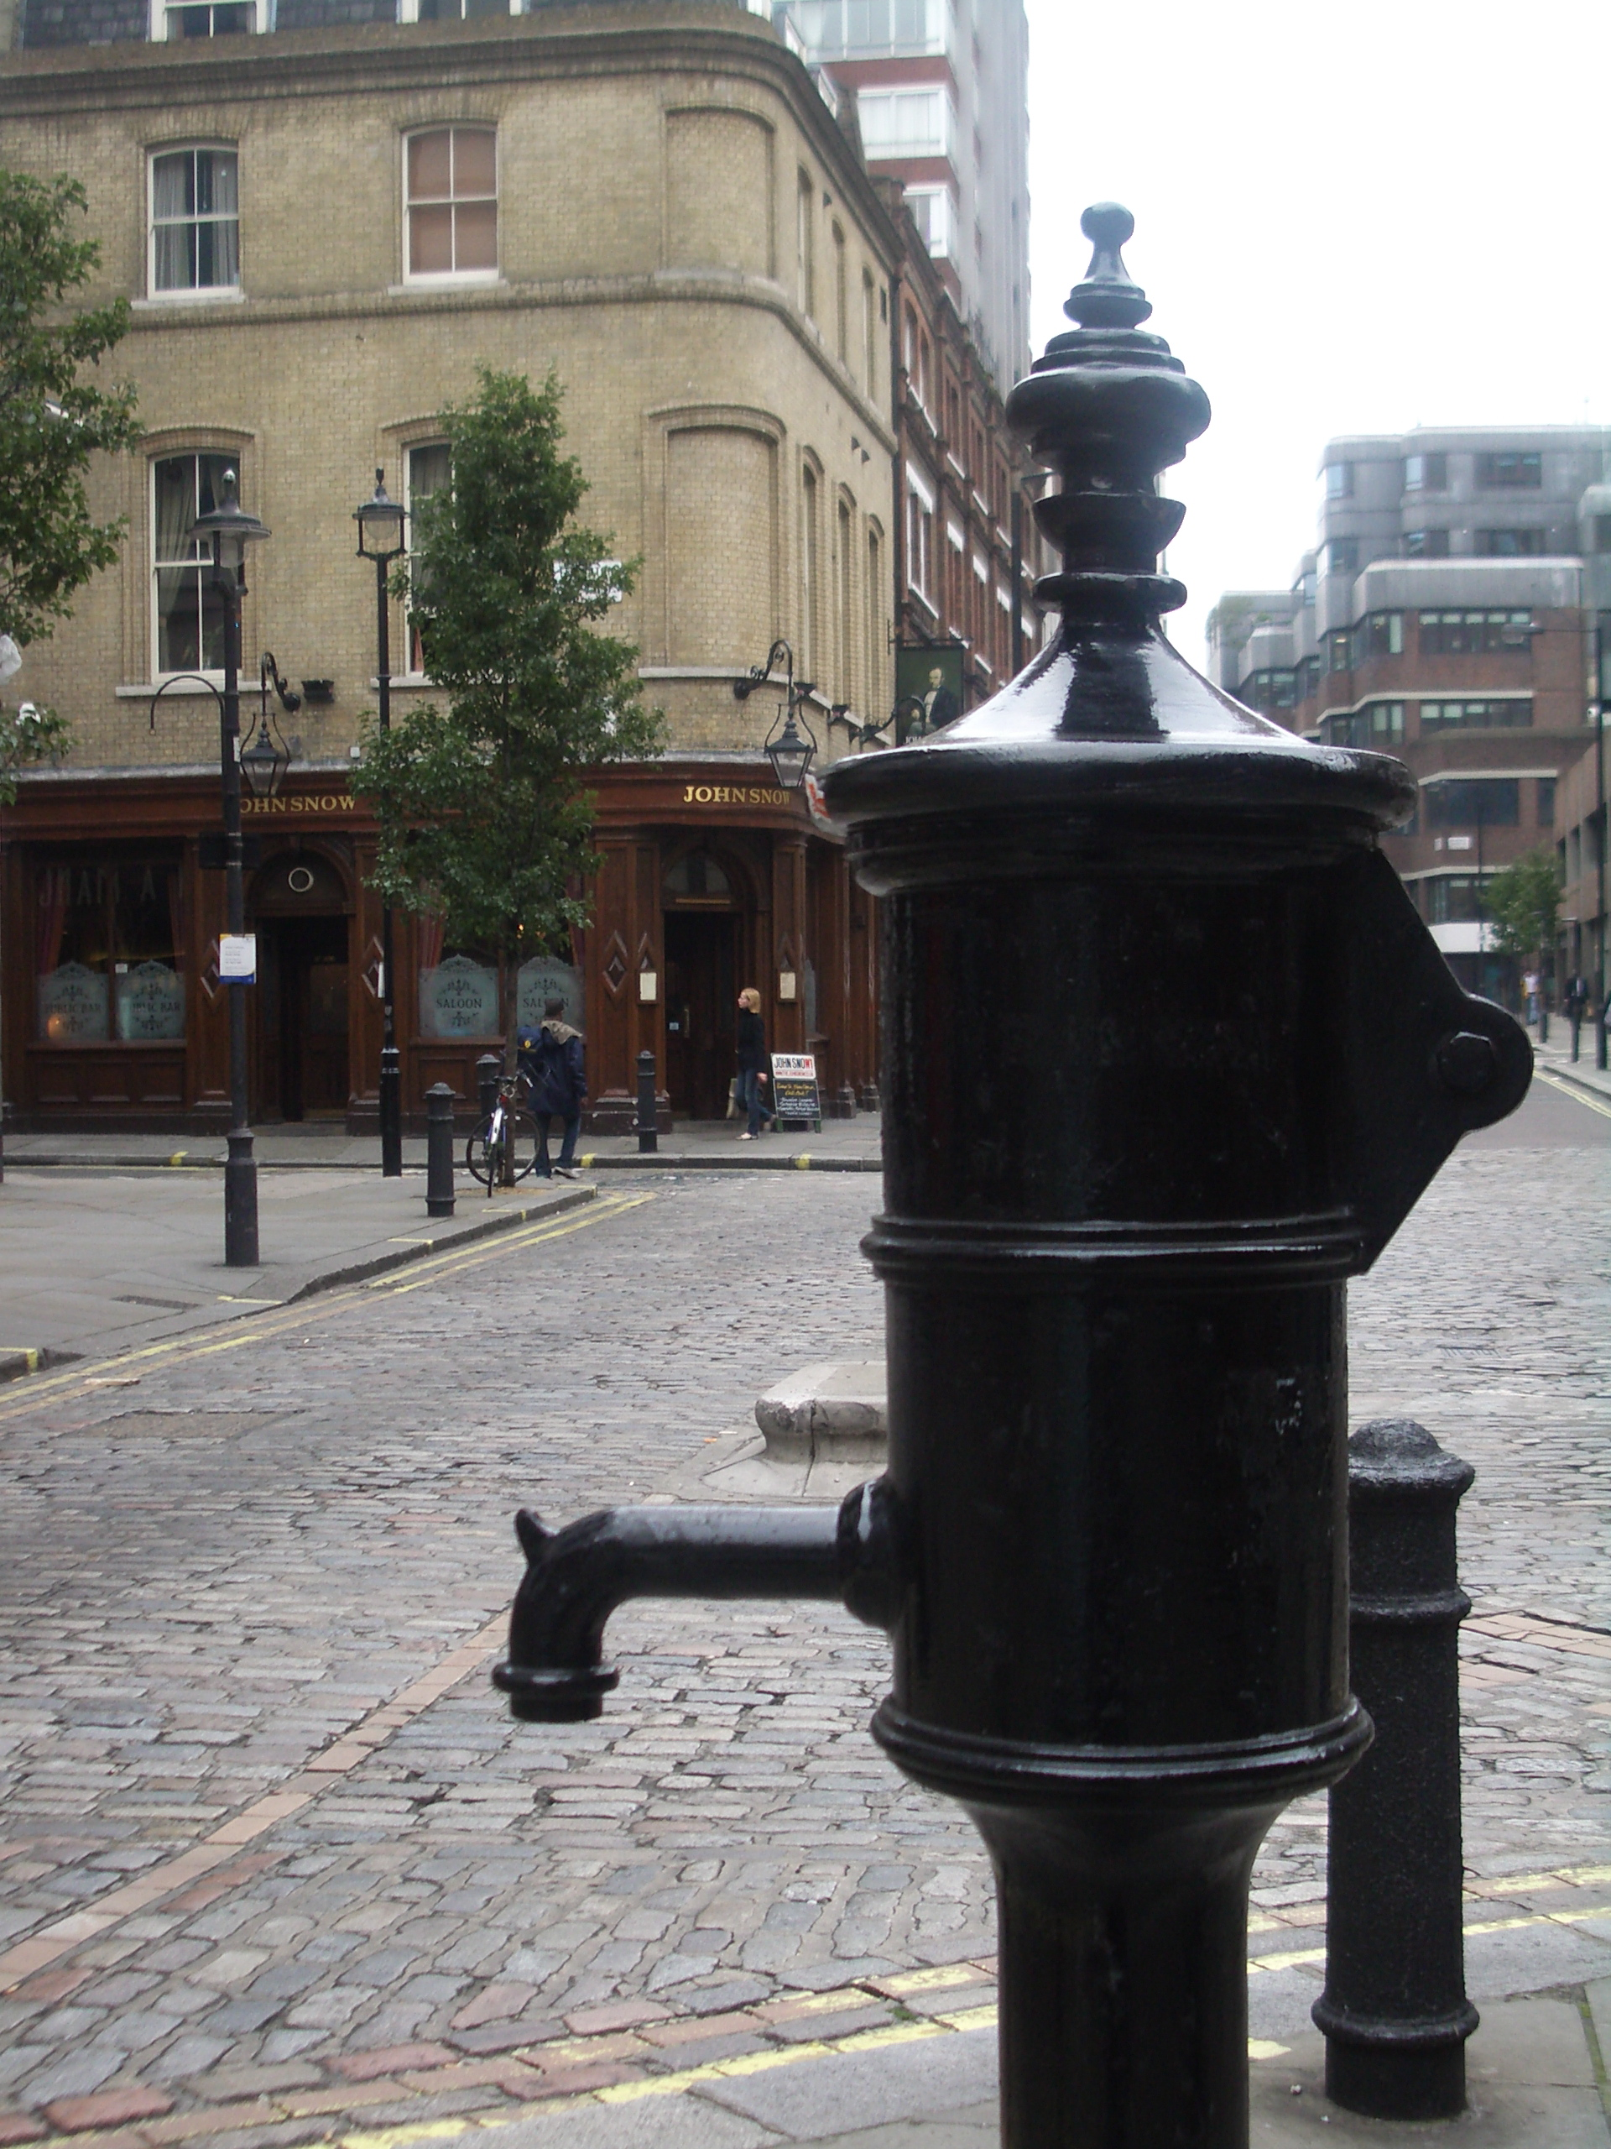
流行病
1854 伦敦霍乱爆发
John Snow 调查了发病地区，推测霍乱流行与 Broad Street水井遭霍乱弧菌病原体 污染了(当时并不知道）
John Snow被称为“流行病学之父”

Slide 23
临床试验设计
20世纪30年代，美国，Harry Gold和Walter Modell，建立现代临床药理学学科基础。创立双盲设计法。
1933 Evans和Hoyles第一次使用安慰剂[placebo]进行药物临床试验 。
1948年，A Bradford Hill 在BMJ上发表“链霉素治疗肺结核的随机对照试验”[Streptomycin treatment of pulmonary tuberculosis, BMJ, 1948, 2:769]。第一项随机对照试验[RCT, randomized clinical trail]。
1962， A Bradford Hill发表《临床与预防医学统计方法》（Statistical Methods in Clinical and Preventive Medicine）。

Slide 24
药物随机试验设计（RCT)
随机化(randomization) 分组随机(平行设计)和试验顺序随机(交叉设计)
盲法(blind) 双盲、单盲、非盲
对照(control) 安慰剂对照，空白对照，剂量对照，阳性药物对照，外部对照

Slide 25
为什么需要知情同意书

Slide 26
美国百年前的民间“化学家”
甲苯酸钠注入坏了的西红柿防腐
泼洒硫酸铜使素菜看起来鲜嫩
“草莓酱”是没有一点果肉的苹果皮加上葡萄糖
面包原料加入粉笔灰、尘土、石膏
红糖里掺杂碾碎的虱子
肉类加工厂卫生条件不堪
1906，Upton Sinclair 《丛林》报道了芝加哥肉类加工的恶劣环境。美国成立FDA。

Slide 27
知情同意书 [consent form]
1906，Upton Sinclair 《丛林》报道了芝加哥肉类加工的恶劣环境。美国成立FDA。
1937年，美国“磺胺醑剂”事件，导致107人死亡。没有药物动物试验。
20世纪60年代，“反应停[thalidomide]事件”让世界震惊,导致全世界出现8000多个短肢畸形儿[海豹畸形婴儿]，药物对母体安全不一定对胎儿安全。 1962年通过《食品药品法修正案》，不能随意在人身上随意进行药物试验，临床试验必须通知FDA，必须征得受试者统一，医生和制药企业必须保留完整的药物临床试验记录。

Slide 28
立法
1948年，《纽伦堡法典》，二战产物。
1964年，第18界世界医学大会《赫尔辛基宣言》：独立的伦理委员会，研究者对受试者医疗照顾和责任，书面而非口头知情同意书。
1977年，美国FDA《联邦管理法典》“药物临床试验管理规范”（Good Clinical Practice，GCP）
1995年，世界卫生组织发布了，“药物临床试验管理规范指南” （WHO guildline for good clinical practice for trails on pharmaceutical products，WHOGCP）。

Slide 29
加“1”游戏
124
235
654
765
876
987

Slide 30
加“1”游戏
2124
3235
6534
7645
8716
9827

Slide 31
加“2”游戏
2124
4346
6534
8756
6716
8938

Slide 32
加“3”游戏
2124
5457
6534
9867
6716
9049

Slide 33
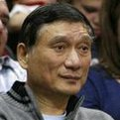
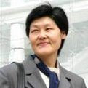
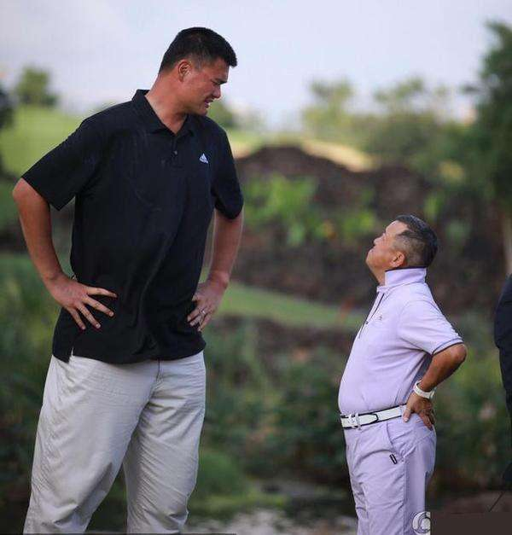

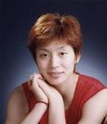
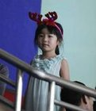
姚明有多特殊?
2.08m
1.88m
2.26m
1.90m

Slide 34
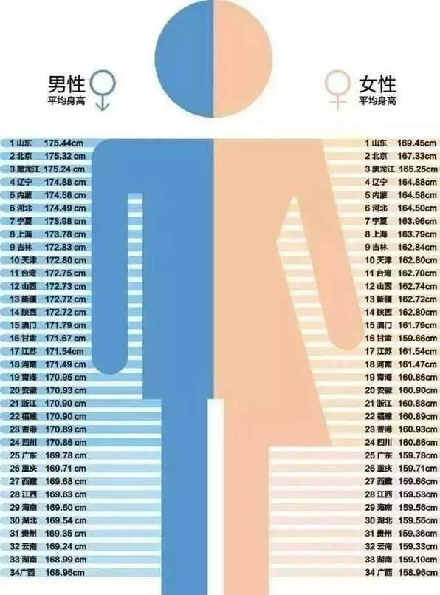
中国
成年男性1.68m+/-7cm
成年女性1.57m+/-7cm

Slide 35
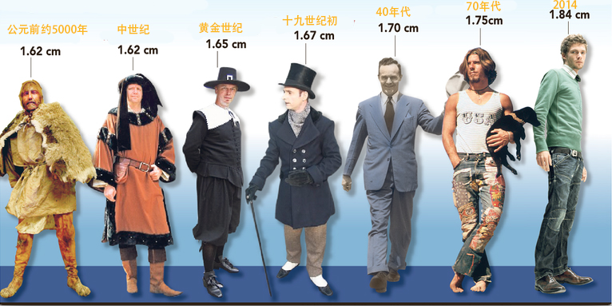
荷兰
男性1.84
女性1.69

Slide 36
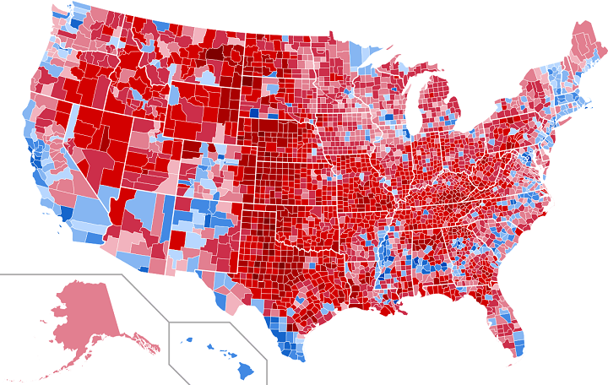
肾癌调查
本例来自
《Thinking, Fast and Slow》第十章 The law of small number

Slide 37
A面
美国通过调查3141个郡，发现肾癌发生率最低的地区有如下特征 地处偏远， 人口稀少， 传统上是共和党选区
流行病学家A得出如下结论： 偏远的确水源干净且 少有空气污染、水源污染 食物无添加剂 此等人间仙境，岂有肾癌容身之理！

Slide 38
B面
美国通过调查3141个郡，发现肾癌发生率最高的地区有如下特征 地处偏远， 人口稀少， 传统上是共和党选区
流行病学家B得出如下结论： 偏远地区，经济差，缺医少药！ 高脂肪饮食！ 饮酒吸烟过度！ 焉有不患肾癌之理！

Slide 39
肾癌调查：小样本导致的极端观察
共同特征 地处偏远， 人口稀少， 传统上是共和党选区

Slide 40
统计分析—在似是而非中寻找答案
数据聚合： 需要很多数据点，样本量的效果会收敛到某一点，与样本量的根号成正比。
参数估计： 样本的特征，外部参照，内部参照。 均值，方差
假设检验： 显著性水平测试 p值
实验设计：关于未来的规划

Slide 41
统计分析的基本结构
数据
1 从各个方面检查数据： 是否完整？是否被篡改？ 何种类型的数据？
描述统计量，数据的可视化
2 参数估计进行统计推断
3 设计试验，产生数据，验证假设

Slide 42
e

Slide 43
数据类型：离散vs连续
身高
性别
出生地、民族、宗教信仰
英语水平
抛十次硬币，出现正面的数量
汽车站的等车的人数
测量误差
连续，正态分布
离散，伯努利分布
离散，分类无级别
离散，分类有级别
二项分布
泊松分布
正态分布

Slide 44
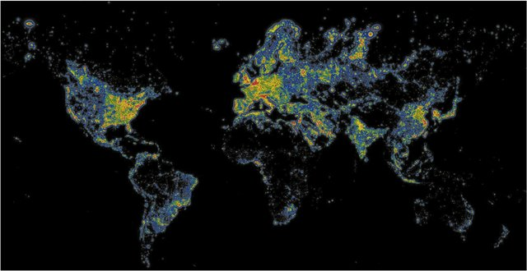
人口数据

Slide 45
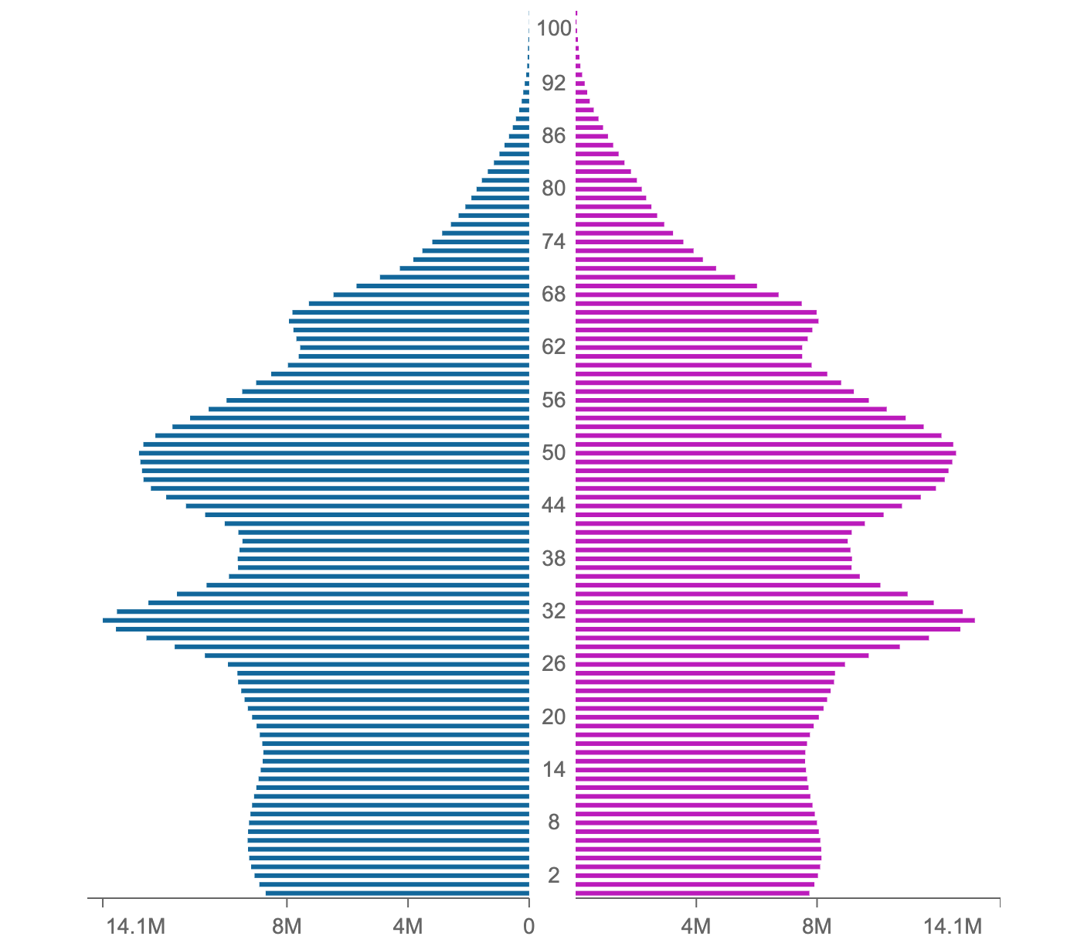
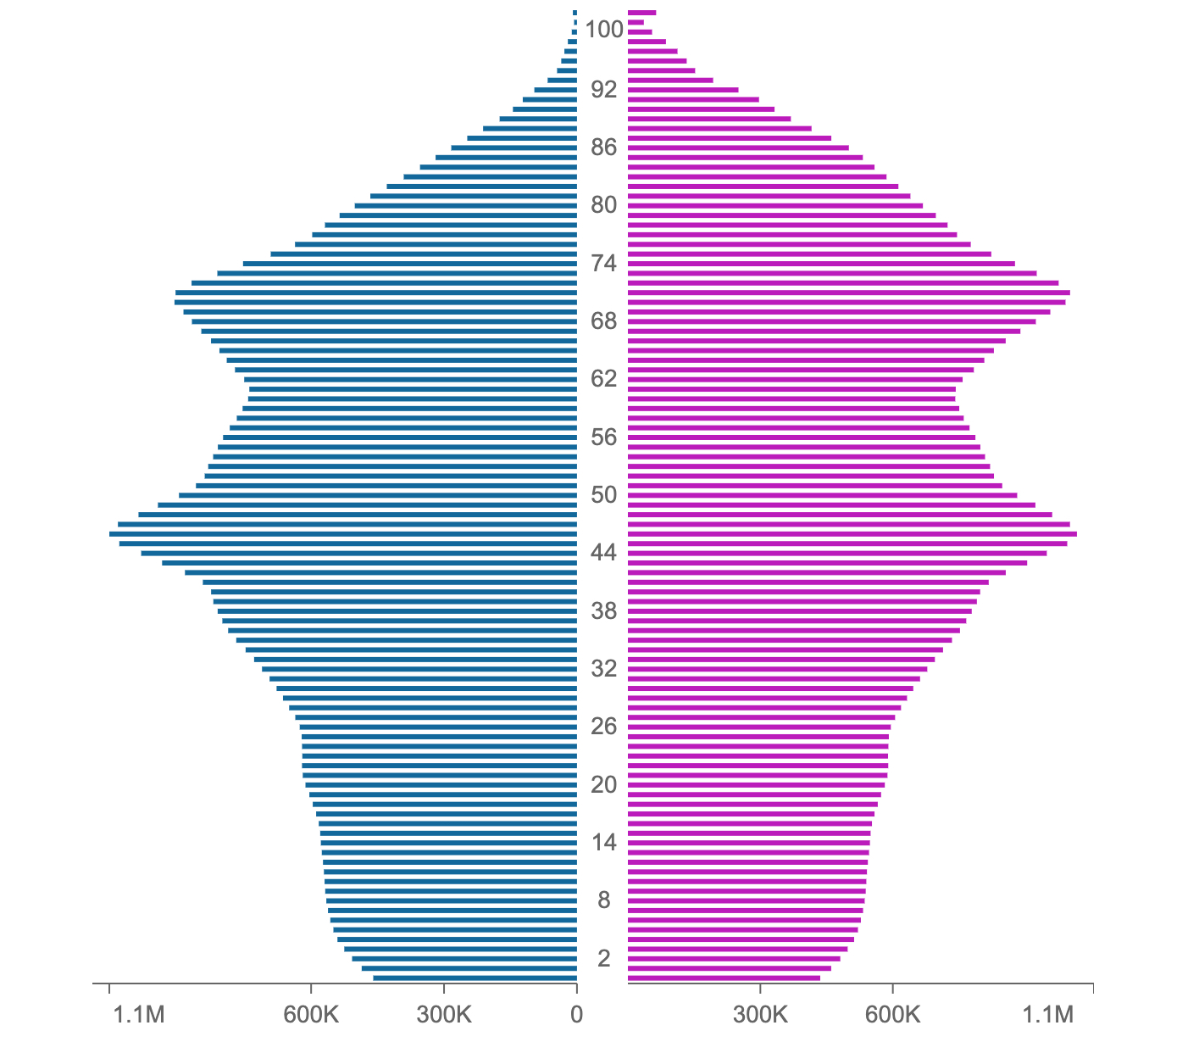
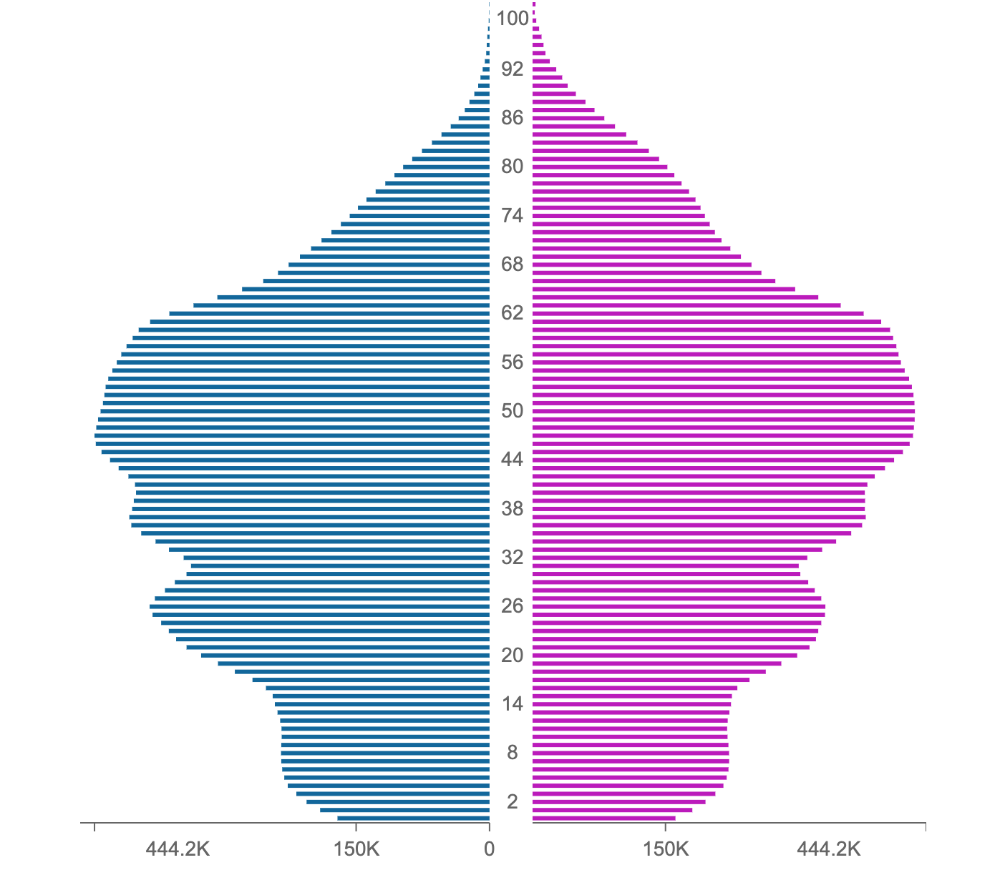

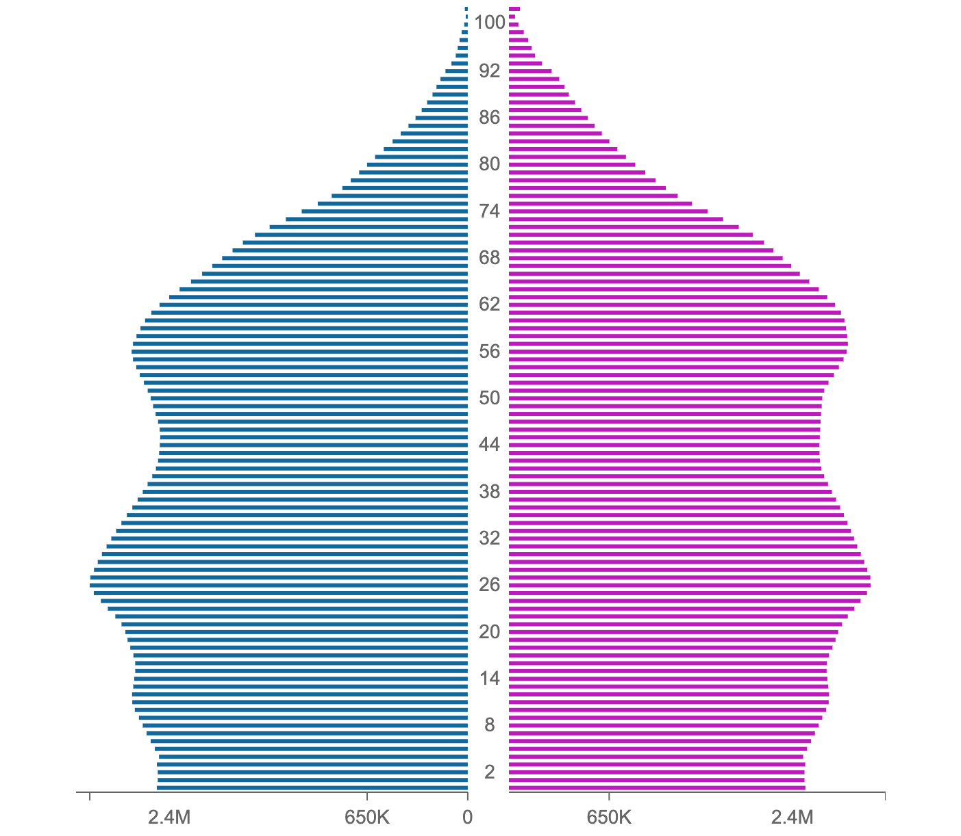
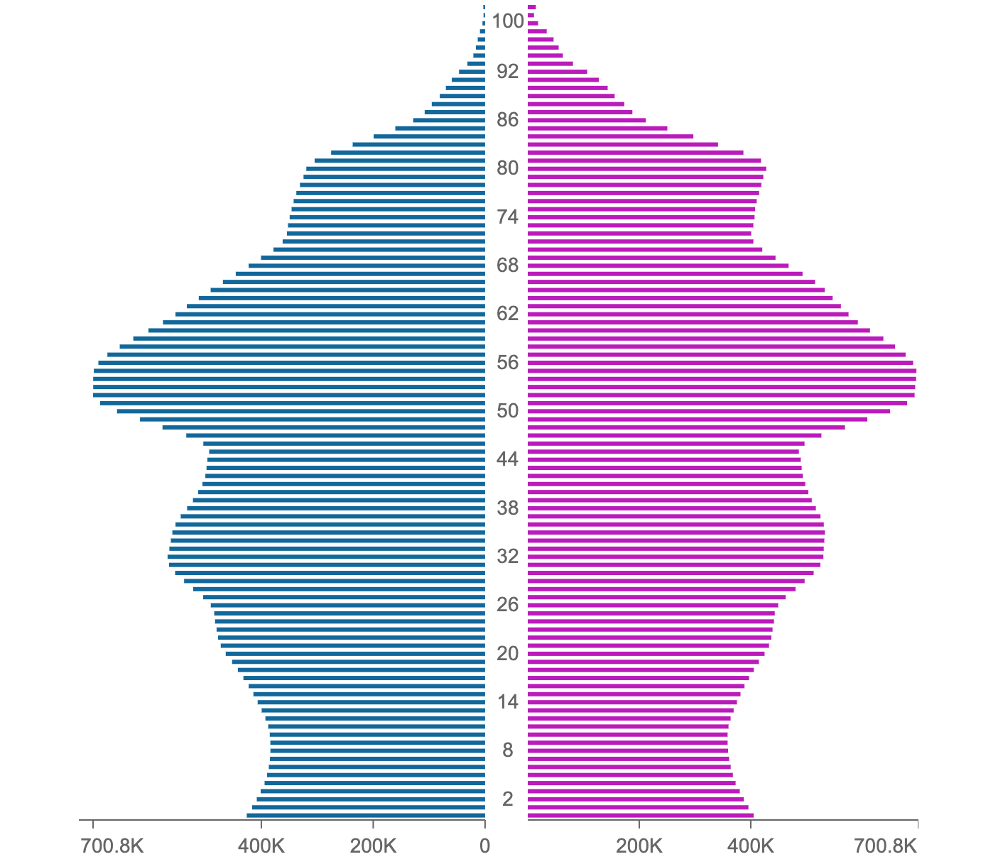
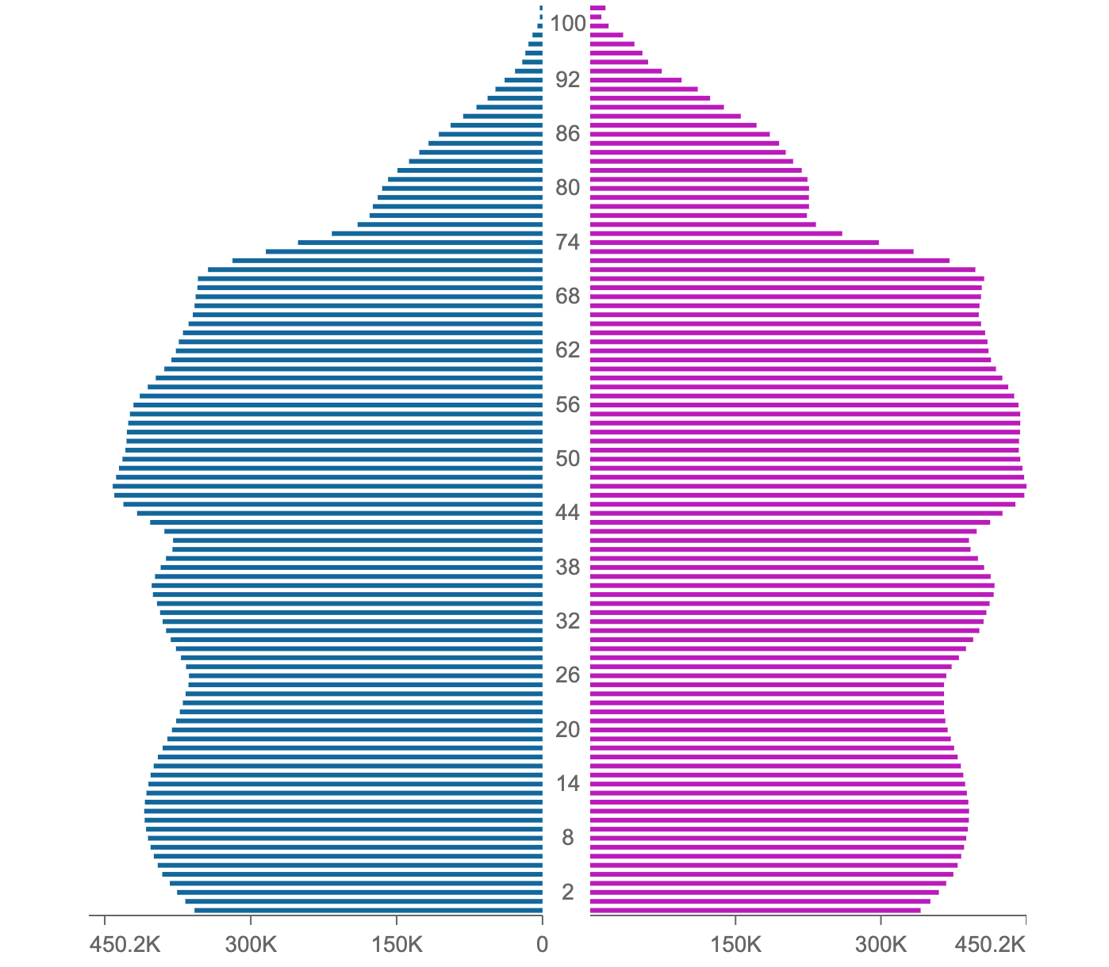
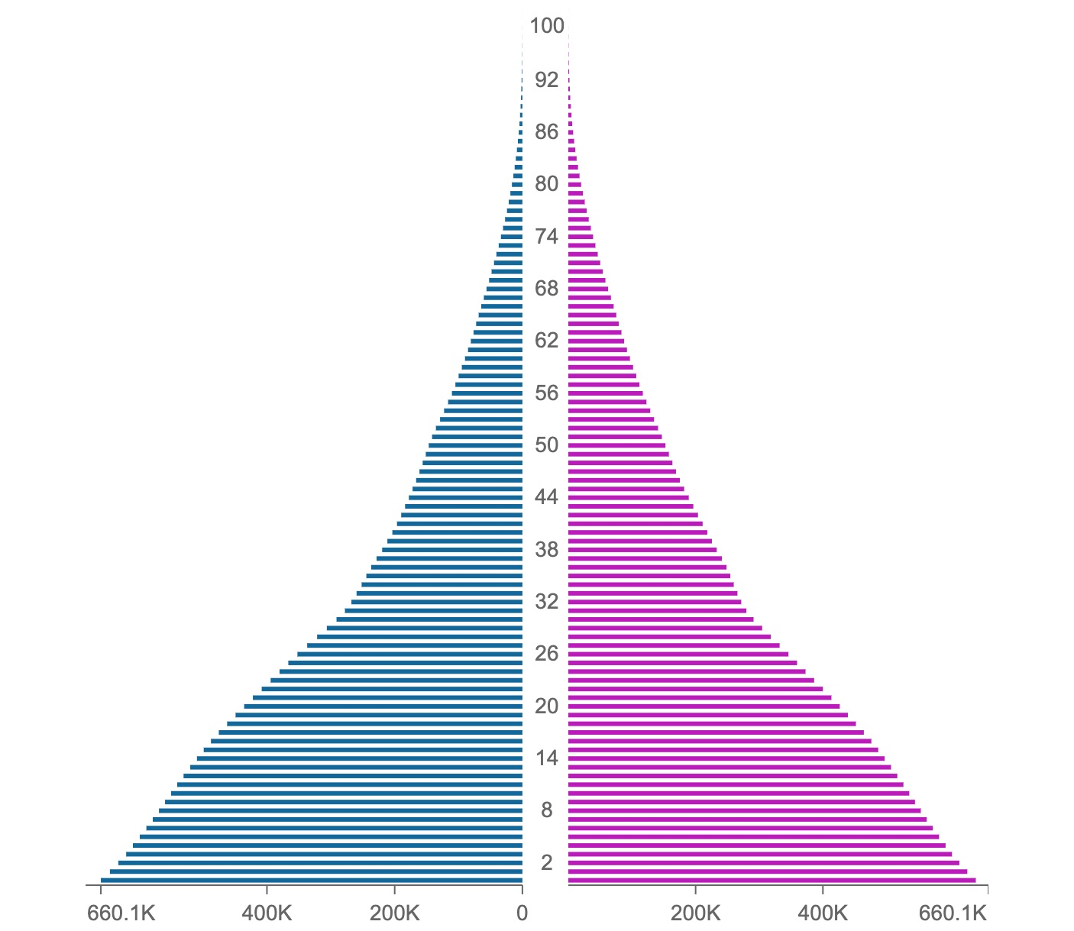
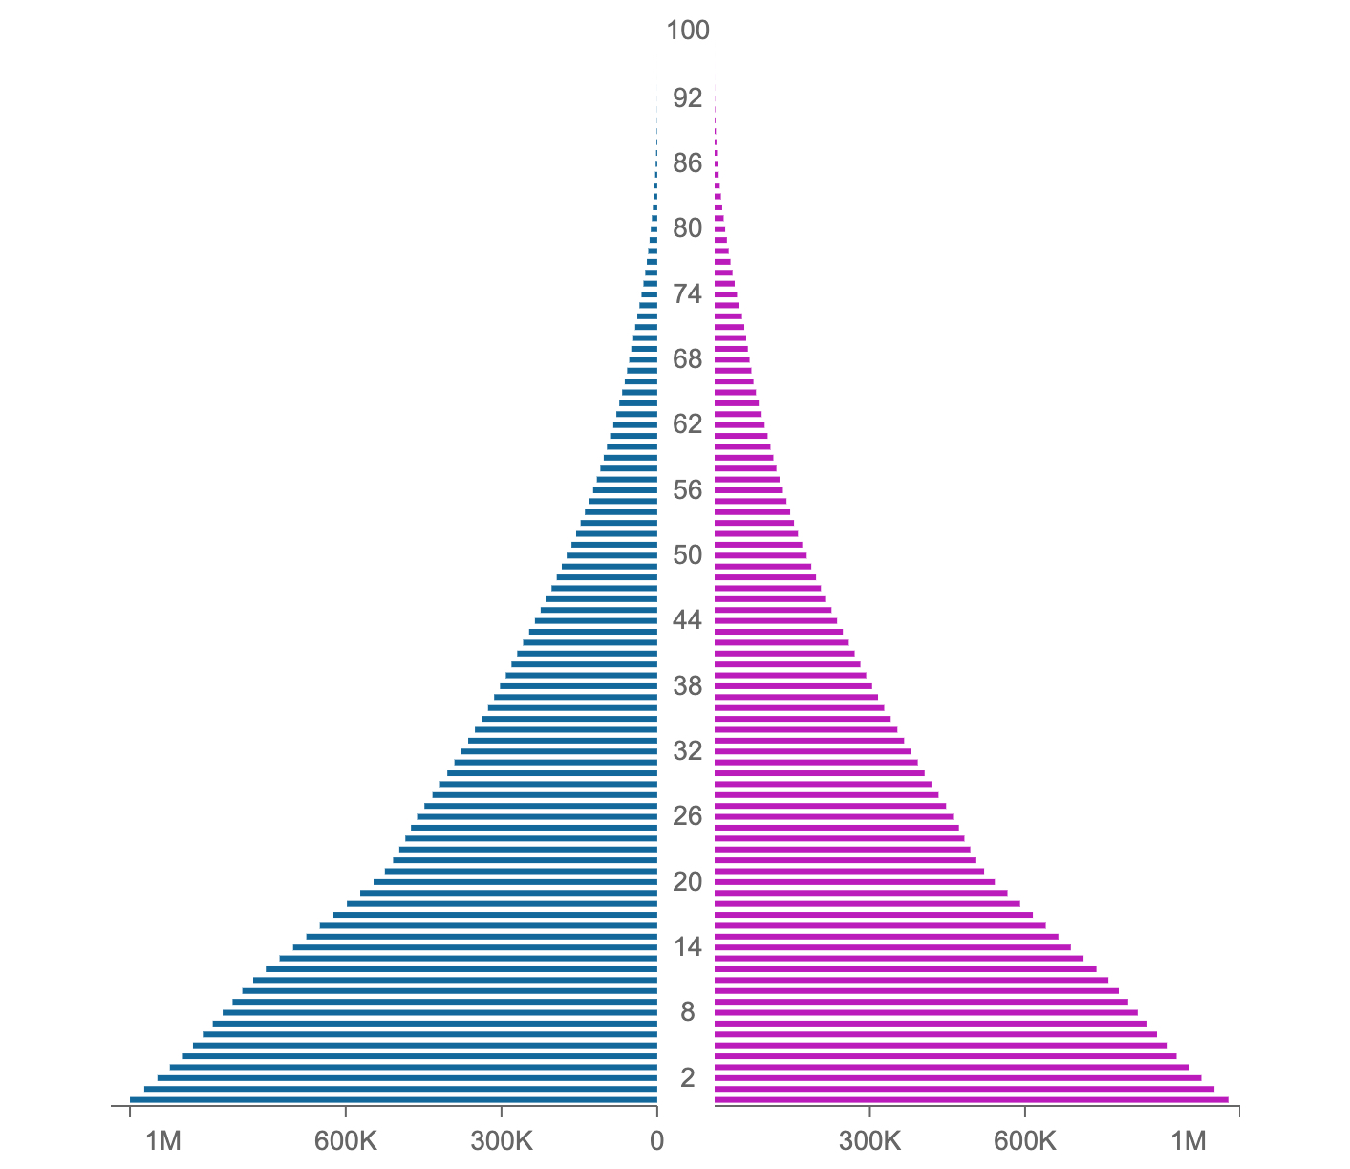
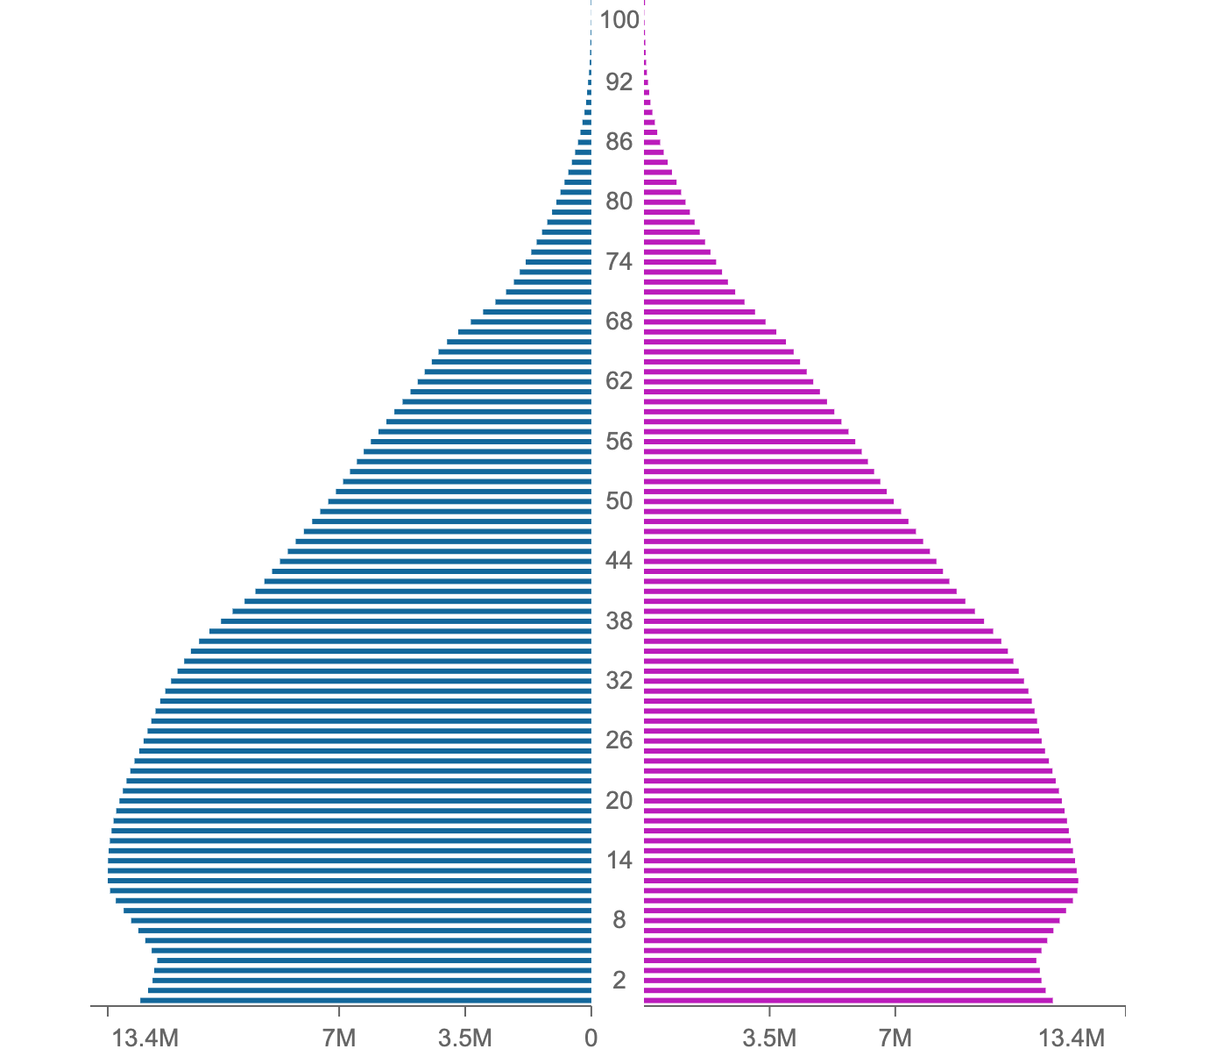
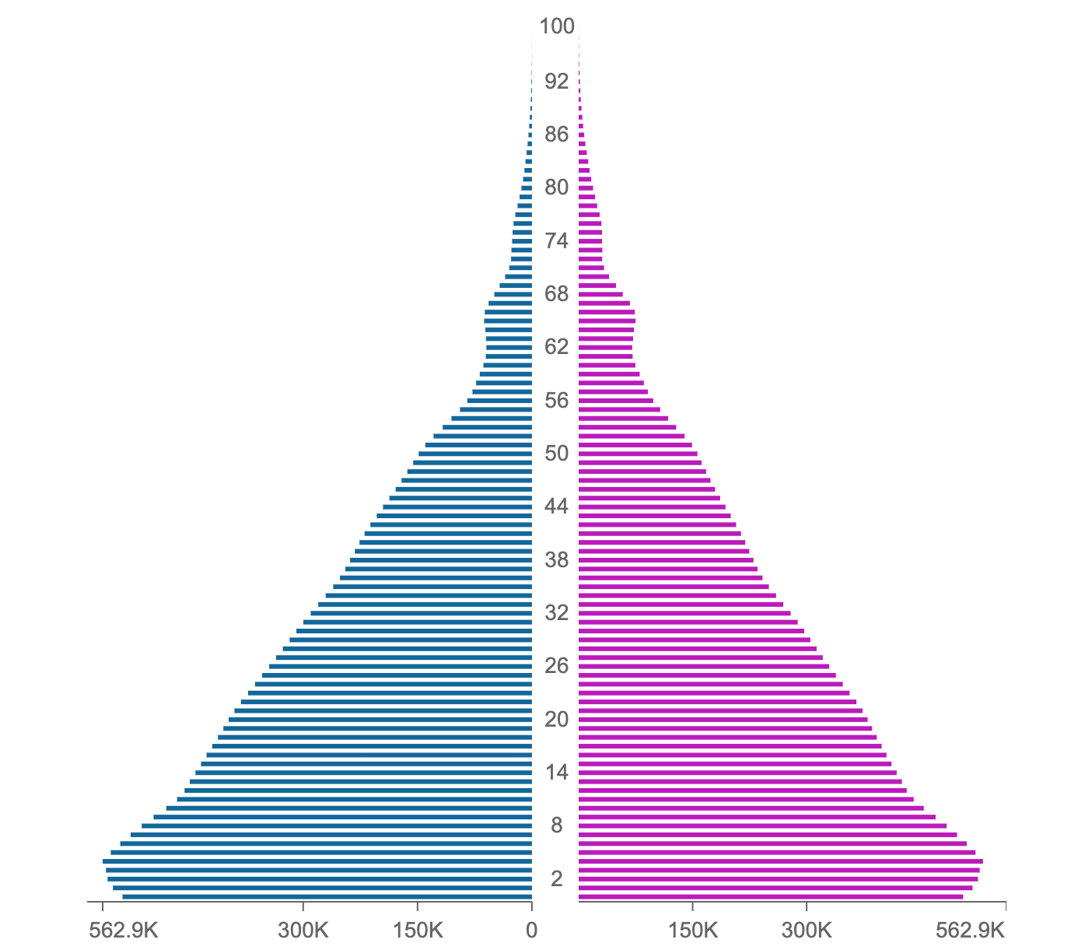
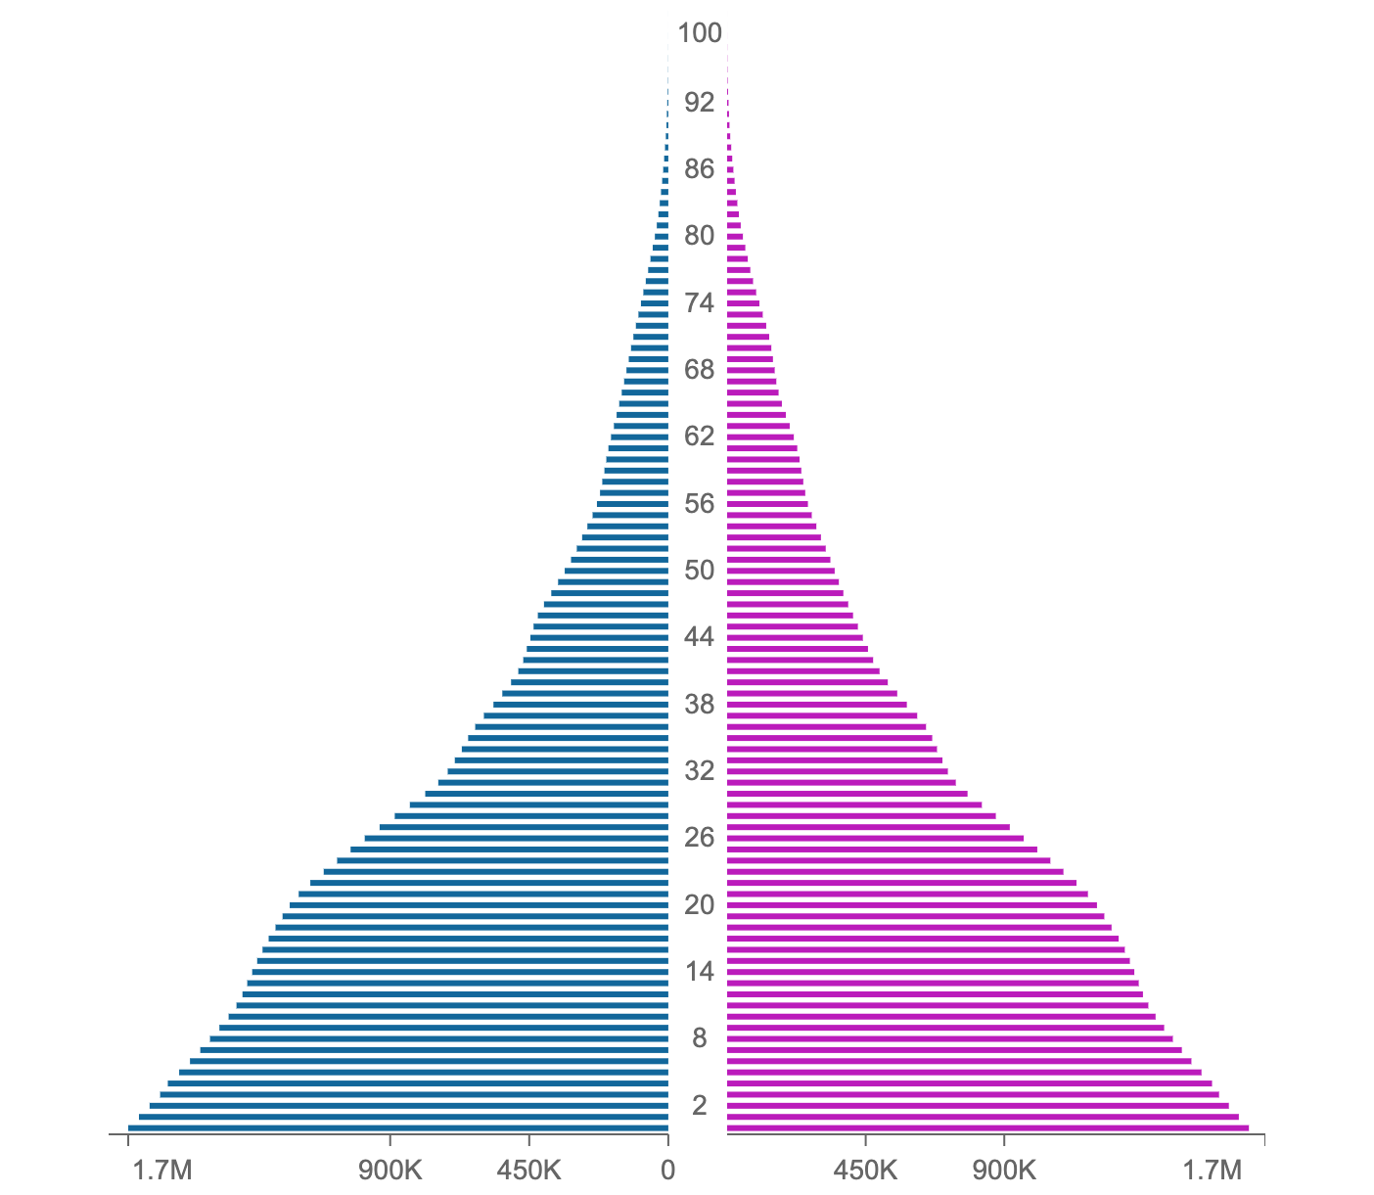

人口年龄结构
中国，日本，韩国
美国，德国，法国
苏丹，坦桑尼亚，印度，伊拉克，埃塞俄比亚
http://worldpopulationreview.com/

Slide 47
数据描述
均值
中位数
方差
协方差

Slide 48
均值与中位数
y=[1,2,3,5,6]
中位数3
y=[1,2,3,6]
中位数[2+3]/2=2.5

Slide 49
方差—内部的参考点
一个内部参考点，使得比较成为可能。

Slide 50
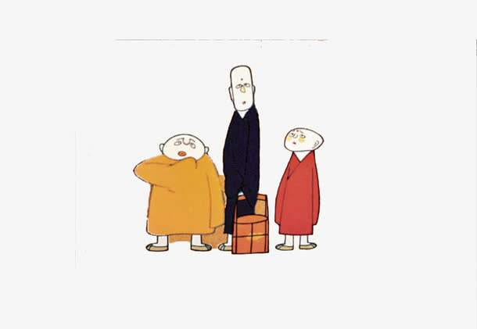
3个例子
抛硬币
姚明有多高
怎么交智商税[a tax upon stupidity]

Slide 51
抛硬币
抛10枚硬币
95% [2,8]之间; (8-5/5)=0.6
抛50枚硬币
95% [18,32]之间; (32-25)/25=0.28
抛100枚硬币
95% [41,59]之间; (59-50)/50=0.18
抛的越多，结果越精确！

Slide 52
样本越大，偏差越小[sqrt(n)]
硬币实验，抛10枚
硬币实验，抛50枚
硬币实验，抛100枚

Slide 53
提高估计精度的代价很高
Sample size | Standard error
10 | 0.316
100 | 0.1
1000 | 0.0316
10000 | 0.01
100000 | 0.00316
1000000 | 0.001
如果每个样本都非常贵，那么提高精度会非常昂贵

Slide 54
p-value
P值是个很有用，但也很有争议的统计量
目前来看，依旧无可替代

Slide 55
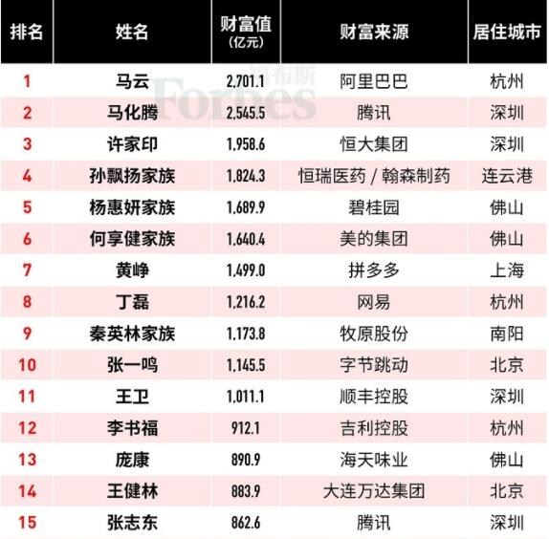
p-value的特征
服从Beta分布
P值越小（越极端），方差越大

Slide 56
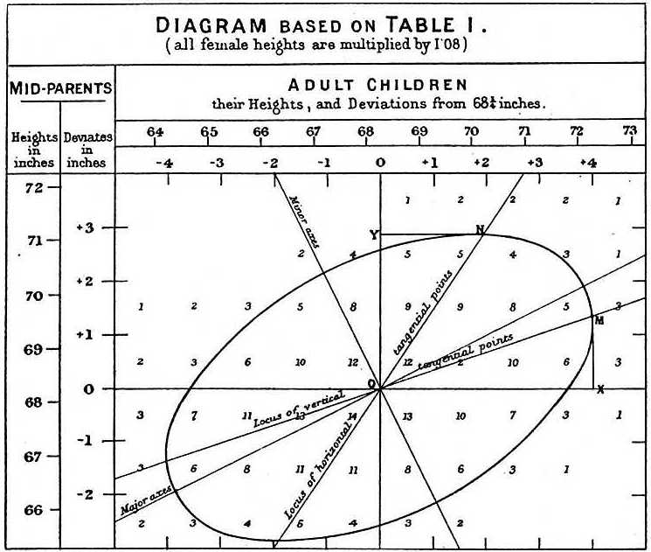

回归

Slide 57
群体，样本
群体：{1,2,3,4,5,6,7,8,9,10,11,12,13,14,15,16,17,18,19,20}
样本1：{2,4,5,9,12,13,14,17,18,19}, 均值11.3，抽样误差6.07
样本2：{4,5,7,8,9,11,12,13,15,17}，均值10.1，抽样误差4.25
样本3：{1,2,3,6,11,12,13,15,16,17}，均值9.6，抽样误差6.08

Slide 58
样本大小
群体:{1,2,3,…,100}
每次抽4个，取均值
每次抽25个，取均值
每次抽49个，取均值
结论：均值不变，抽样方差随样本变小

Slide 59
抛硬币
抛10枚硬币
95% [2,8]之间; (8-5/5)=0.6
抛50枚硬币
95% [18,32]之间; (32-25)/25=0.28
抛100枚硬币
95% [41,59]之间; (59-50)/50=0.18

Slide 60
国内例子
我国有76个“长寿之乡”（截至2016年），其中广西最多，为25个，遥遥领先其后的广东（8个）和山东（6个）。那么，人均预期寿命在全国排第12名的广西，为何长寿之乡的数量居全国之首，百岁老人比例远超经济发达的北京、上海、广东等地？为何广西贫困的喀斯特山区竟成了中国罕见的“极高寿”老人（即百岁老人）密集区？
长寿之乡巴马。巴盘屯是一个500多人的壮族小村落，却有7位百岁老人，因此成为闻名遐迩的“长寿村”。
巴马人称长寿的秘密是“神仙水”，原来巴马有条河叫盘阳河，河水中含有丰富的矿物质及微量元素，其中最引人注目的是一种叫硒的元素。据专家证实，巴马的土壤、谷物中的硒含量高于全国水平10倍以上。更为奇特的是，这个地方高血压、糖尿病、心脏病、脑血栓、肝炎、皮肤病、眼病等症的发病率很低，有卫生记录以来，五六十年内没有一个肿瘤患者，很多居民常年不生病、不吃药，正是因为食物和水源中富含硒，这里的人们才能延年益寿。

Slide 61
Boxplot
5 number: smallest, 25%, median, 75%, largest; CI

Slide 62
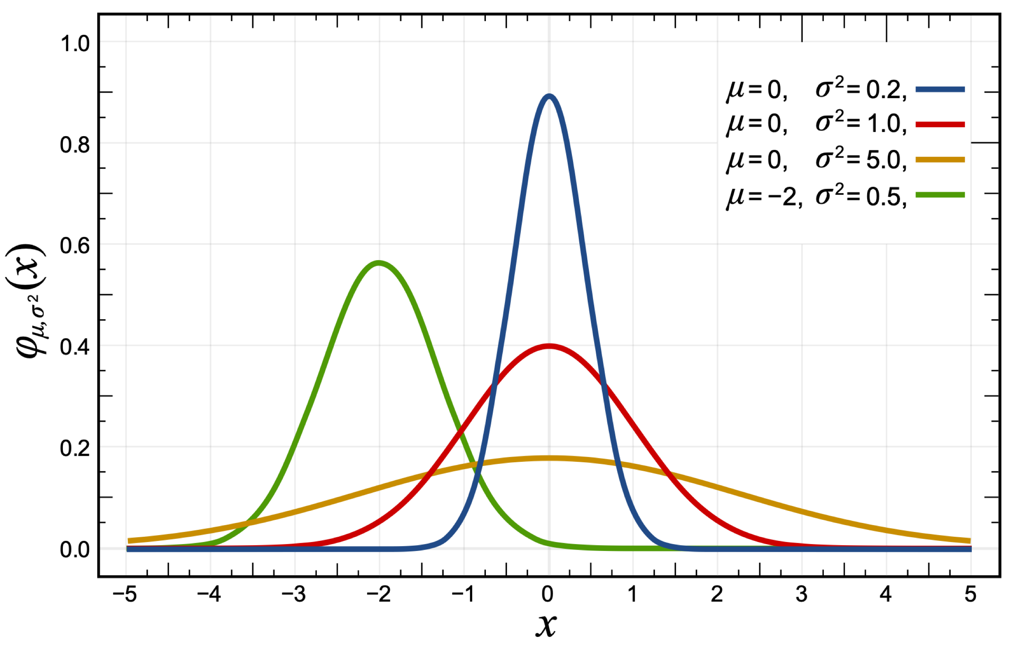
常见概率分布
伯努利分布[Bernoulli(p)]
二项分布[Binomial(n,p)]
离散连续分布[Discrete uniform]
几何分布[Geometric(p)]
超几何分布[Hypergeometric]
负二项分布[Negative binomial(r,p)]
泊松分布[Poisson(r)]
贝塔分布[Beta (alpha, beta)]
柯西分布[Binomial(theta,p)]
Chi squared
Exponential
F
Gamma[Poisson()]
Logistic
Lognormal
Normal/Gaussian
Pareto
t
Uniform
Weibull

Slide 63
正态分布/高斯分布
实例：
身高
测量误差
抛100次硬币，正面的次数
很多统计测验最终趋近正态分布

Slide 64
正态分布

Slide 65
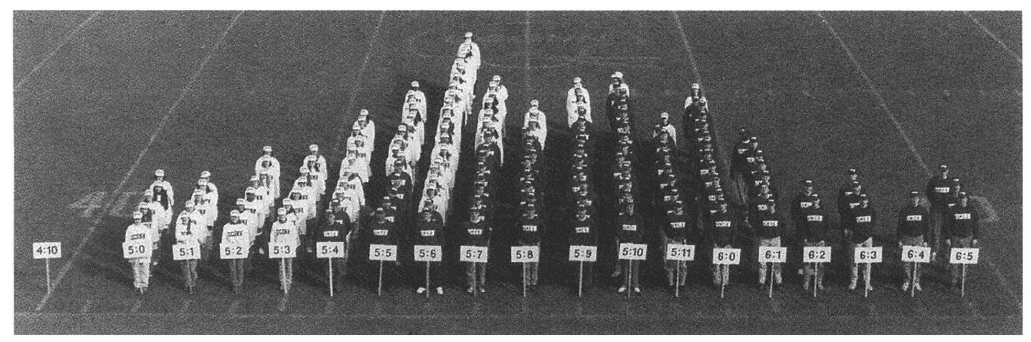

身高是比较典型的正态分布
$$z=\frac{x−μ}{σ}$$
$$z=1.28, >0.90$$
$$z=1.64, >0.95$$
$$z=1.95, >0.975$$

Slide 66

z
$$z=\frac{x−μ}{σ}$$
$$z=1.28, >0.90$$
$$z=1.64, >0.95$$
$$z=1.95, >0.975$$

Slide 67
寂寞沙洲冷

Slide 68
找朋友
从中国人身高看（13亿）， 1/2.43e+13 的概率，几乎不可能
从荷兰人身高看（1700万）， 1/ 13149312, 稀有但是有可能

Slide 69
从群体中抽样
当一个样本从群体中抽取， 就成为一个随机样本
随机样本可以反映群体的特征

Slide 70
从1000个样本中抽取100个，连续200次
假设群体真实均值是0
红线之间范围是95%的置信区间
每个估计值都是群体均值的“无偏估计”

Slide 71
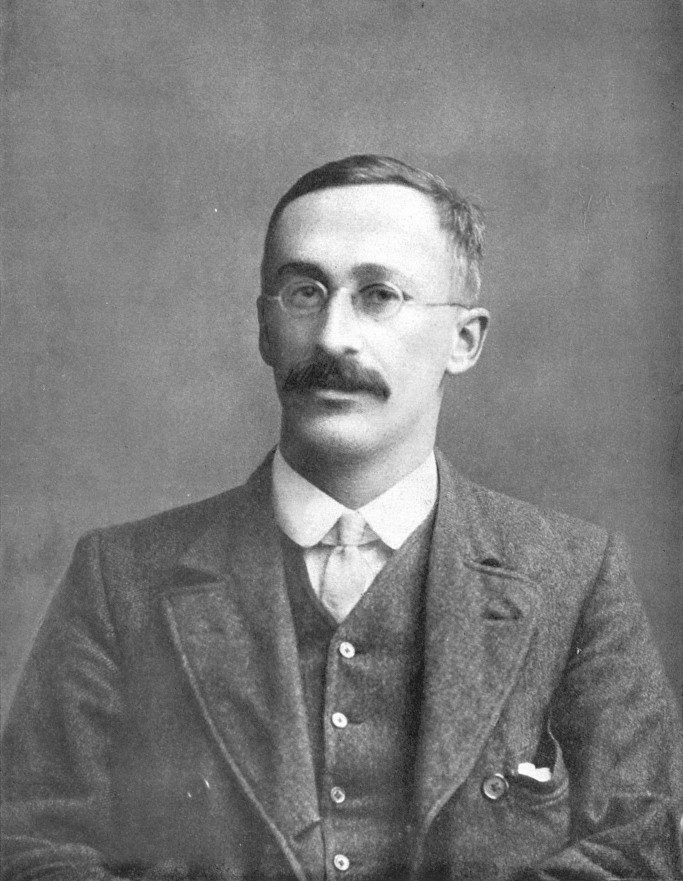
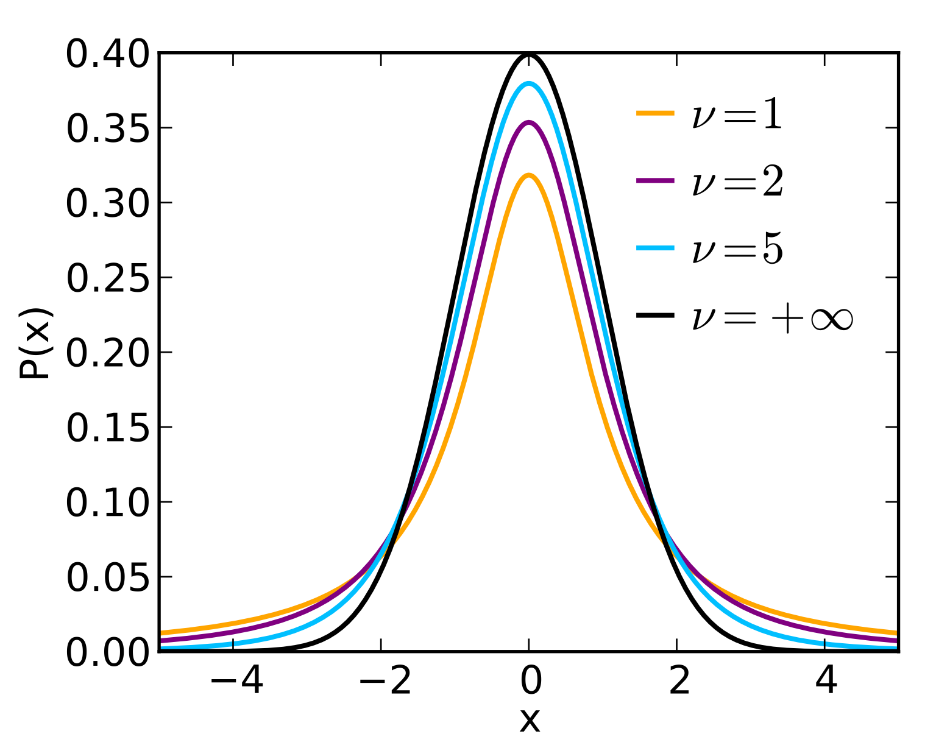
t分布、学生氏t分布
“Student”
William Gosset
1876-1937
实例
参数检验，比如回归方程的参数检验

Slide 72
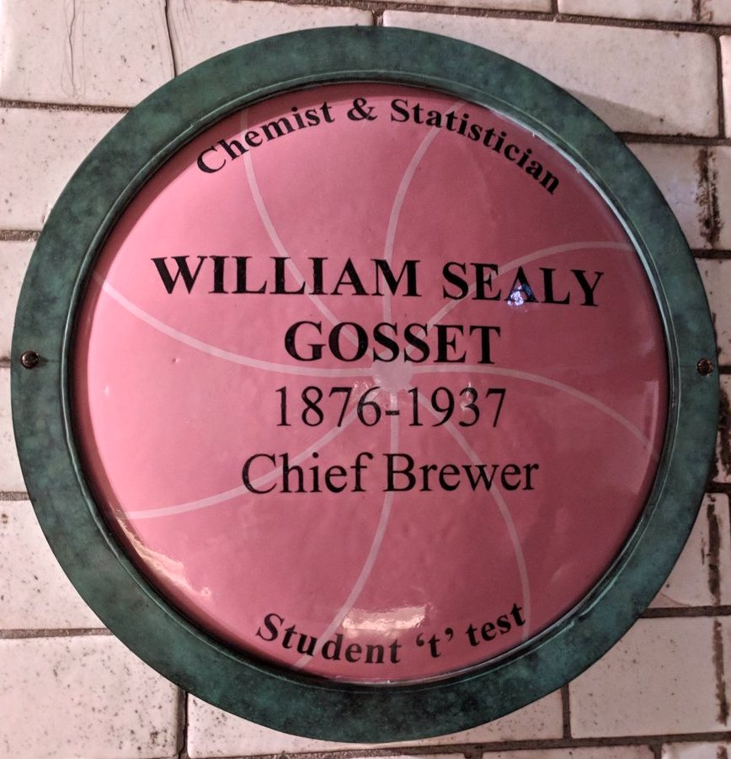
Gosset, Guinness, Student
Gosset在爱尔兰的Guinness啤酒厂工作，发现用正态检验无法正确估算“小样本”数据的显著水平。于是他在实践中自己发展出了t测验的思路，在Karl Pearson的帮助下完善了t测验。但啤酒厂不同意他实名发表研究，他就以Student为笔名发表了这篇论文。
这篇论文是统计上最重要的论文之一。t测验至今为止还是最常使用的统计测验。
﻿“He is a very pleasant chap. Not at all the autocrat of the t table” (quoted in Kendall, 1952, p. 159)

Slide 73
常见分布的关系图 Leemis, 1986, Am Statist, 40:143-6

Slide 74
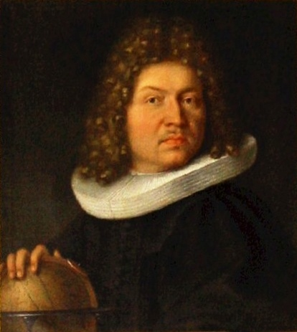
伯努利分布
Jacob Bernoulli (also known as James or Jacques) (1654 – 1705)
实例：
性别（男，女，约23:22；中国男性71351万，女性68187万）
抛硬币（正面，反面，1:1）
彩票（中奖，不中奖，1：10000）

Slide 75
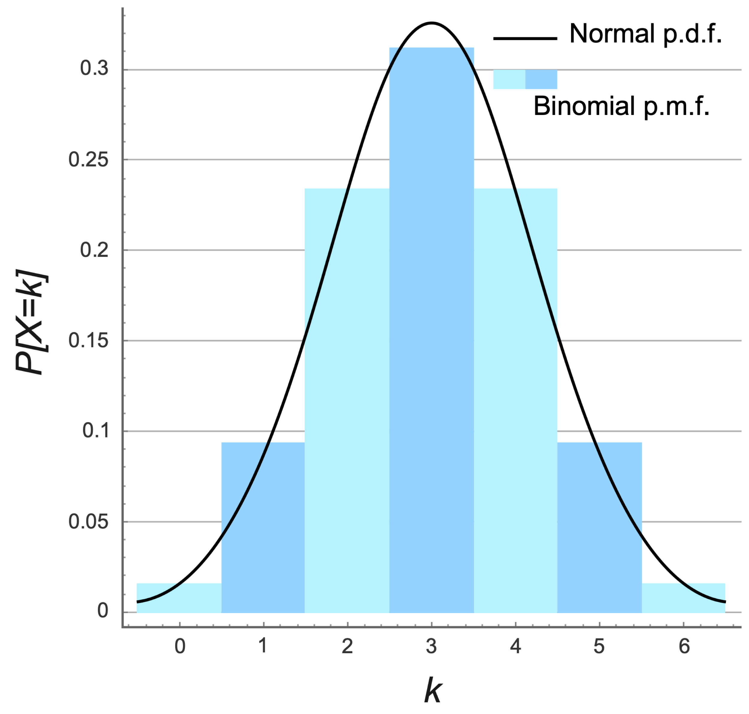
二项分布
实例：
抛100枚硬币（正面，反面，1:1）
彩票（中奖，不中奖，1：10000）

Slide 76


卡方分布
Karl Pearson
1857-1936

Slide 77


F分布
Ronald Fisher
1890-1962
实例
用于ANOVA中的方差检验

Slide 78
P-value
P-value distribution (beta distribution)
财富榜
王健林 而王健林的财富数则从去年的
1566.3亿元跌至今年的883.9亿元

Slide 79

简单回归分析 (simple linear regression)
regression
progression
aggression
degression

Slide 80
多元线性回归(multiple Linear regression)

Slide 81
二项分布型数据的分析
Hours | Pass
0.5 | 0
0.75 | 0
1 | 0
1.25 | 0
1.5 | 0
1.75 | 0
1.75 | 1
2 | 0
2.25 | 1
2.5 | 0
2.75 | 1
3 | 0
3.25 | 1
3.5 | 0
4 | 1
4.25 | 1
4.5 | 1
4.75 | 1
5 | 1
5.5 | 1
使用线性模型会有下列问题
1 概率只能在0-1的区间之内使用线性模型会超出这个范围
需要增加一个线性模型分析的例子

Slide 82


Odds于odds ratio

Slide 83

Logistic回归
Hours | Pass
0.5 | 0
0.75 | 0
1 | 0
1.25 | 0
1.5 | 0
1.75 | 0
1.75 | 1
2 | 0
2.25 | 1
2.5 | 0
2.75 | 1
3 | 0
3.25 | 1
3.5 | 0
4 | 1
4.25 | 1
4.5 | 1
4.75 | 1
5 | 1
5.5 | 1

Slide 84
MLE for logistic regression

Slide 85







贝叶斯统计方法 (Bayesian)
$$P\left(A | B\right)=\frac{P(A,B)}{P(B)}=\frac{P\left(B | A\right)P(A)}{P(B)}$$
Thomas Bayes
1701-1761
 | 事件A的发生概率
 | 事件A的发生概率
 | 事件B给定A的发生概率 (条件概率)
 | 事件B给定A的发生概率 (条件概率)
$$P(A)$$
$$P(B)$$
$$P(B|A)$$
$$P(B|A)$$
Bayes, Thomas,
An Essay towards solving a Problem in the Doctrine of Chance. By the late Rev. Mr. Bayes, communicated by Mr. Price, in a letter to John Canton, A. M. F. R. S.
Philosophical Transactions of the Royal Society of London. 1763, 53 (0): 370–418.

Slide 86


实例
假设乙型肝炎的发病率是0.5%
现在测试试剂的99%真阳性率，和99%的真阴性率
如果现在一个人，测试结果是阳性，那么其真实的乙型肝炎可能性是多少
$$P\left(Disease | +\right)=\frac{P\left(+ | Disease\right)P(Disease)}{P(+)}=\frac{P\left(+ | Disease\right)P(Disease)}{P\left(+ | Disease\right)P\left(Disease\right)+P\left(+ | No Disease\right)P(No disease)}$$
$$\frac{0.99×0.005}{0.99×0.005+0.01×0.995}≈33.2\%$$
有67%的可能性，TA没有病！

Slide 87


硬币实例
有两枚硬币， 一枚正常硬币(99%) 一枚作弊的硬币，两面是正面 (1%)
假设现在连续看到3次正面，那么两种硬币的概率是多少？
$$P\left(A | 3H\right)=P\left(A\right)×P\left(3H | A\right)=0.99×0.125=.124$$
$$P\left(B | 3H\right)=P\left(B\right)×P\left(3H | B\right)=0.01×1=.01$$
$$正常硬币的概率=\frac{0.124}{0.124+0.01}=0.925$$
$$作弊硬币的概率=\frac{0.01}{0.124+0.01}=0.075$$

Slide 88
Take home message
y=[1,2,3,4,10]—奇数个样本
均值=(1+2+3+4+10)/5=4
中位数3
y=[1,2,3,6]—偶数偶数个
均值=(1+2+3+6)/4=3
中位数[2+3]/2=2.5

Slide 89
单样本均值统计检查

